Slide 1









ВКЛАД СИСТЕМЫ ОБРАЗОВАНИЯ ТОМСКОЙ ОБЛАСТИ В РАЗВИТИЕ РЕГИОНА
Калинюк Юрий Владимирович, начальник Департамента образования Томской области
25.08.2026

Slide 2

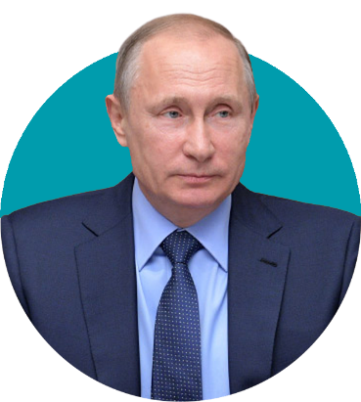
«
Образование, его доступность и качество являются ключевым фактором, основой долгосрочного успеха развития России
»
– президент Российской Федерации Владимир Владимирович Путин

Slide 3






ИНФРАСТРУКТУРА СИСТЕМЫ ОБРАЗОВАНИЯ
Детские сады
Школы
Колледжи
Доп.образование
157 организаций, из них:
273 организации, из них:
34 организации, из них:
52 организации
143 муниципальных
12 частных
2 государственных (ТГУ, ТПУ)
256 муниципальных
13 областных
4 частных
25 областных
4 негосударственных
5 структурных подразделений вузов
50 муниципальных
1 областная организация (Региональный центр воспитания)
1 Кванториум
5 210 педагогов
9 163 педагога
1 339 педагогов
2 919 педагогов
41 959 обучающихся (прогноз)
123 696 обучающихся
10 085 – 1 класс
12 120 – 9 класс 5 623 – 11 класс
29 907
обучающихся
11 037 первокурсников (480 из числа детей уч-в СВО)
119 688 обучающихся
Количество детей в образовательных организациях
47 062
45 221
41 959
-3,9%
-7,2%
2026
128 938
126 906
123 696
2025
-1,5%
-2,5%
29 667
29 937
29 907
2024
+0,9%
-0,1%
137 353
139 197
119 688
+1,3%
-14%
*на 31.07.26

Slide 4


Департамент
образования
Томской области
Педагогические
кадры

Slide 5
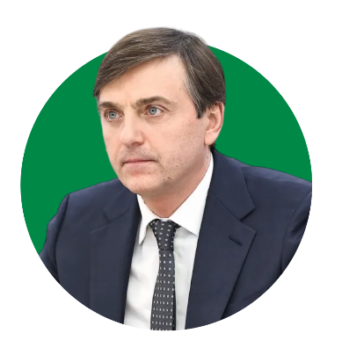
«
Мы проводим большую работу по укреплению статуса педагога среди общественности. Особую роль в этом играет национальный проект «Молодежь и дети», в рамках которого уже запущены масштабные программы поддержки и профессионального развития учителей.
Убежден, что принятие указа Президента позволяет нам выйти на совершенно новый уровень: масштабировать лучшие практики на всю страну, усилить системную работу с педагогическими кадрами и создать единые федеральные стандарты поддержки
»
– Министр просвещения РФ
Сергей Кравцов

Slide 6
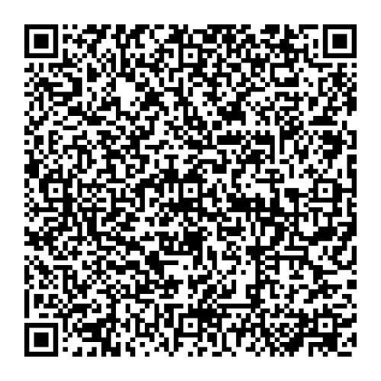
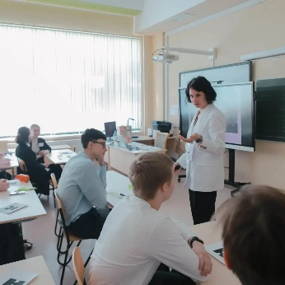
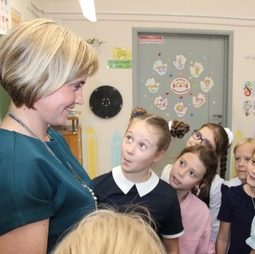
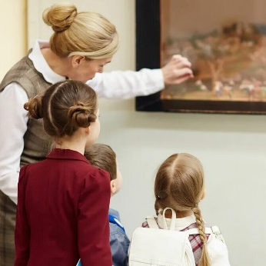

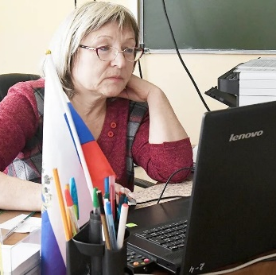
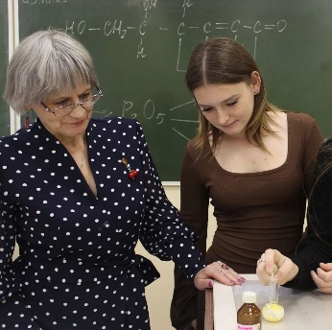
Меры поддержки учителей
С 2026 ГОДА
Принят Указ Президента Российской Федерации от 20 июля 2026 года № 498
«О дополнительных мерах поддержки учителей», который вводит новые социальные
и профессиональные гарантии для учителей и закрепляет их особый статус на государственном уровне
Нововведения:
обязательная система наставничества сроком не менее одного года
право бесплатного посещения музеев
не реже 1 раза в месяц
непрерывное профессиональ-ное развитие
бесплатная юридическая помощь по проф. вопросам
бесплатный доступ к электронным образовательным ресурсам
право на присвоение звания «Ветеран труда» при наличии не менее 25 лет общего стажа педагогической работы

Slide 7


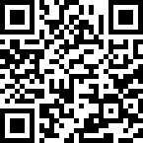
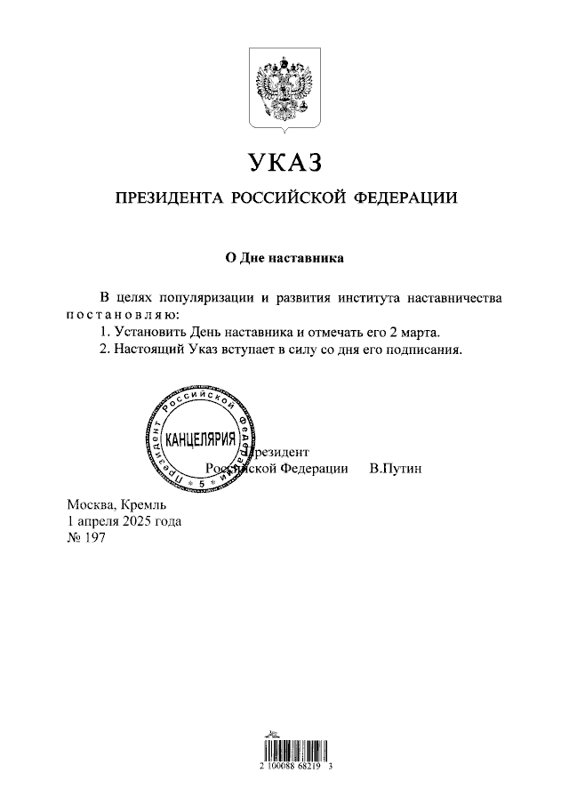
Закрепление Особого
статуса наставника
В Томской области учредили региональную награду – медаль «За наставничество»
Распоряжение Департамента образования Томской области от 24.03.2026 № 436
Новой наградой будут отмечать педагогов и сотрудников предприятий за личный вклад в профессиональную подготовку молодежи. На награду смогут претендовать школьные учителя, преподаватели колледжей, а также специалисты предприятий.
Основанием для вручения станет успешное содействие
обучающимся или молодым коллегам в освоении
профессиональных знаний, навыков и умений,
а также работа с практикантами.
По указу (от 01.04.2025 № 197) президента РФ Владимира
Путина в России был учрежден День наставника, который
теперь ежегодно отмечается 2 марта уже второй год подряд.
Задачи:
Интегрировать статус наставника в систему эффективного контракта и портфолио педагога
Использовать награду как высший знак отличия для формирования элиты педагогических кадров региона

Slide 8
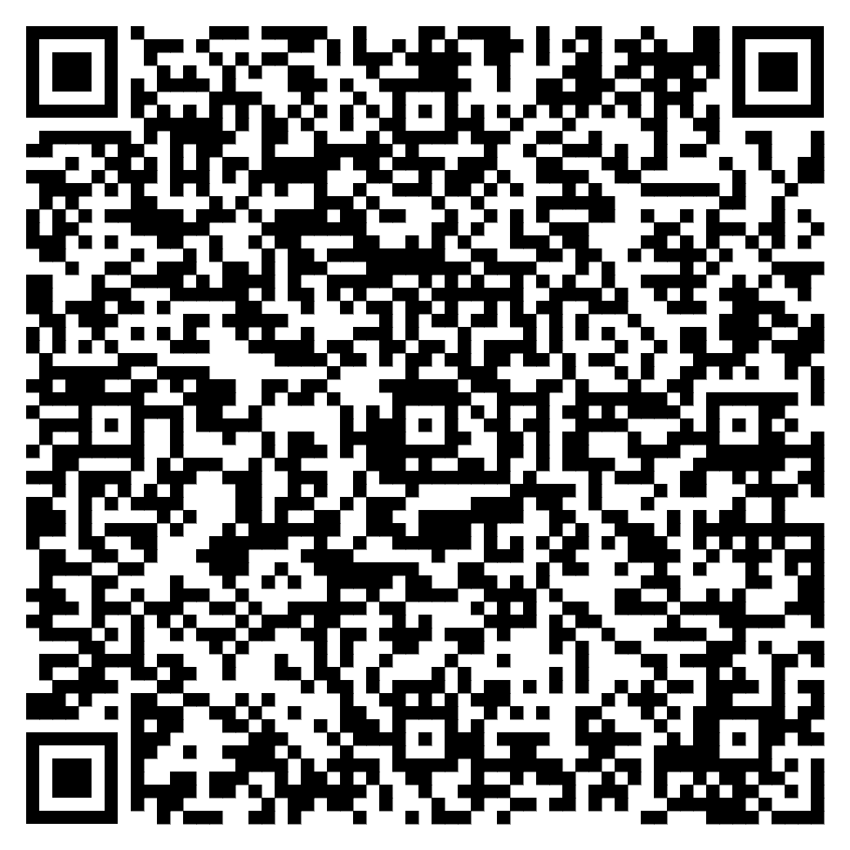
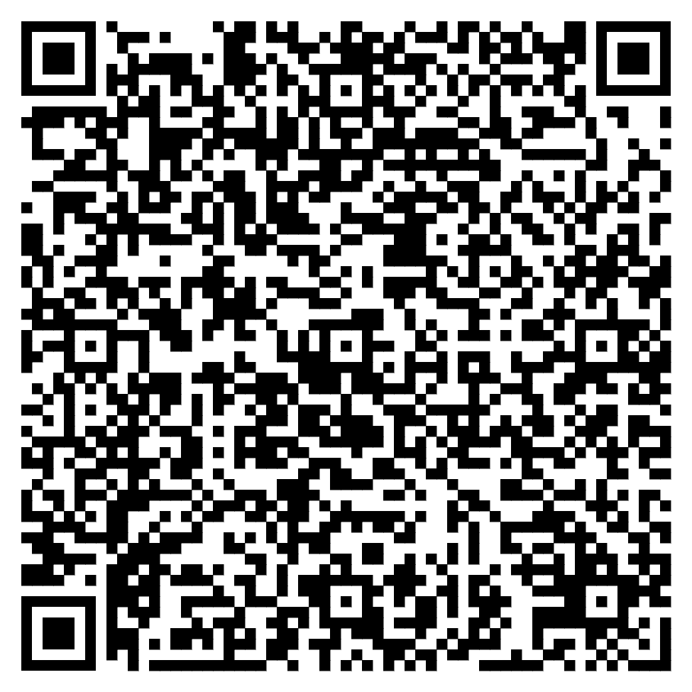
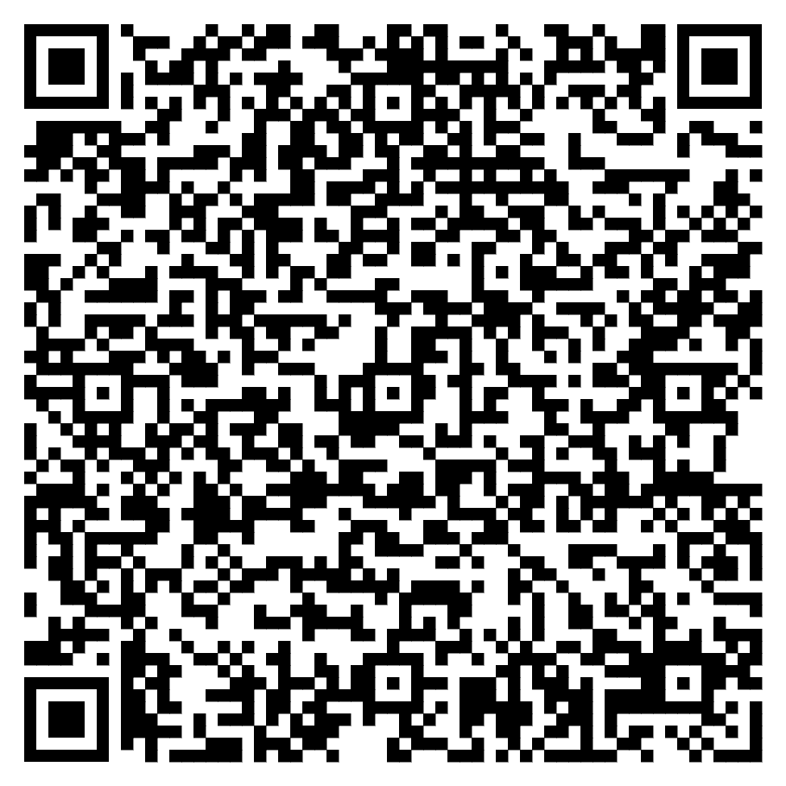
КАДРЫ В РЕГИОНАЛЬНОЙ СИСТЕМЕ ОБРАЗОВАНИЯ
18 372
до 35 лет
от 36 до 60 лет
старше 60 лет
25,7%
60,5 %
13,8%
педагогических работника
Меры поддержки педагогических работников
РЕГИОНАЛЬНЫЕ
Почетное звание «Народный учитель РФ» | 6 000 руб.
Почетное звание «Заслуженный учитель РФ» | 5 000 руб.
Молодые специалисты | 1 000 руб.
Педагогические работники (ученая степень кандидата/доктор наук) | 300 / 500 руб.
Закон Томской области от 12.08.2013 № 149-ОЗ «Об образовании в Томской области»
Постановление Губернатора Томской области от 10.02.2012 № 13
Молодые учителя (сельская местность) | 4 000 / 6 000 руб.
Молодые учителя (город) | 2 000 / 4 000 руб.
Постановление Правительства Томской области от 29.06.2026 № 36п
Педагоги - наставники | 3 000 / 5 000 руб.
Педагоги - методисты | 3 000 / 5 000 руб.
778 учителей получили меру поддержки в 2025 году
844 учителя получают меры поддержки в 2026 году

Slide 9
Поддержка педагогических работников
Постановление Правительства Томской области от 29.06.2026 № 36п
Педагоги - наставники | 3 000 / 5 000 руб.
Педагоги - методисты | 3 000 / 5 000 руб.
С 1 сентября 2026 года уже получат выплату педагоги-методисты и педагоги-наставники
Педагоги-методисты
Педагоги-наставники
Акулова Елена Геннадьевна
педагог-психолог
детского сада № 13 г. Томска
Бердичева Оксана Александровна
учитель школы № 49. г. Томск
Богомолова Ирина Сергеевна
учитель-логопед школы №19
г. Томск
Дерябина Татьяна Георгиевна
учитель Специальной коррекционной школы
г. о. Стрежевой
Ермакова Людмила Николаевна
учитель Северской гимназии
Жабунина Наталья Валентиновна
учитель
Поротниковской школы
Ковалева Марина
Николаевна
учитель школы № 2
г. о. Стрежевой
Лазарева Светлана Викторовна
учитель лицея № 7 г. Томска
Мяленко Елена Владимировна
педагог дополнительного образования
детского сада №13 г. Томска
Полева Наталья Викторовна
учитель школы № 44 г. Томска
Степанова Елена Дмитриевна
педагог-психолог школы № 40
Чугунова Наталья Васильевна
учитель гимназии № 2 г. Асино
Щукина Любовь Леонидовна
учитель Поротниковской школы
Абдуллина Лариса Ивановна
учитель школы № 2 г. о. Стрежевой
Богомолова Ирина Сергеевна
учитель-логопед школы №19 г. Томск
Вожова Нина Викторовна
учитель Берлинской школы
Воробьёва Елена Валерьевна
учитель школы «Перспектива»
Гуммер Елена Андреевна
учитель-логопед детского сада № 85 г. Томск
Дегтерева Наталья Ивановна
педагог-психолог школы № 42 г. Томск
Десюкова Наталья Валериевна
учитель-логопед школы № 35 г. Томска
Короткова Светлана Алексеевна
старший воспитатель детского сада №15
г. Томск
Котова Лариса Юрьевна
учитель Тогурской школы им. С.В. Маслова
Кухальская Ольга Владимировна
старший воспитатель детского сада № 15
г. Томск
Мисник Татьяна Владимировна
учитель школы № 53 г. Томск
Пилипенко Ирина Викторовна
учитель школы № 30 г. Томск
Подрезова Ирина Ивановна
учитель школы №36 г. Томск
Селезнева Ирина Яковлевна
старший воспитатель детского сада №134
г. Томск
Телешева Марина Владимировна
педагог дополнительного образования Центра дополнительного образования детей
г. о. Стрежевой
Хуторова Оксана Викторовна
старший воспитатель детского сада №134
г. Томск
Чувакова Лариса Ивановна
учитель Северской гимназии ЗАТО Северск
Шелкунова Анна Федоровна
педагог-психолог детского сада №44 г. Томск

Slide 10
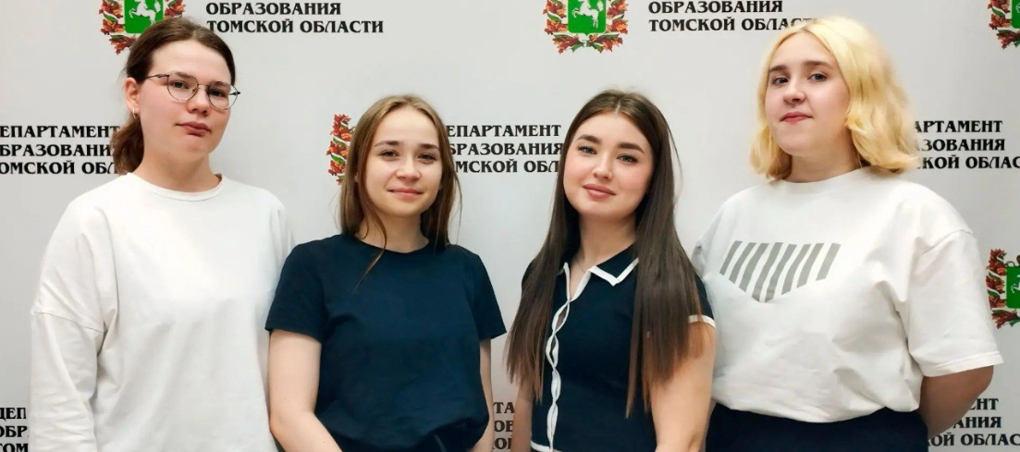

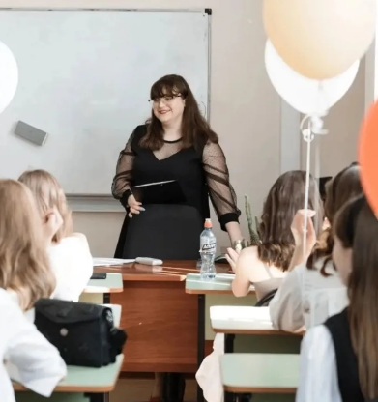
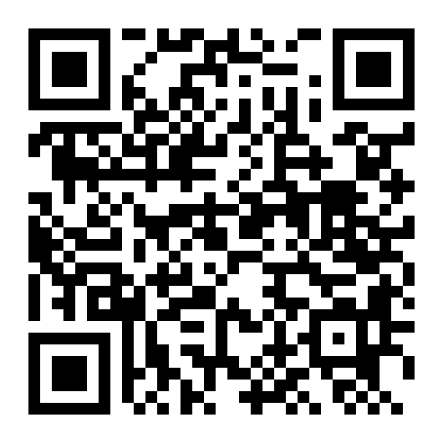
МЕРЫ ПОДДЕРЖКИ ПЕДРАБОТНИКОВ
ФЕДЕРАЛЬНАЯ ПРОГРАММА «ЗЕМСКИЙ УЧИТЕЛЬ»
(реализуется с 2020 года)
РЕГИОНАЛЬНАЯ ИНИЦИАТИВА «ГУБЕРНАТОРСКИЙ УЧИТЕЛЬ» (реализуется с 2025 года)
В 2025 году – 19 учителей получили меру поддержки
В 2026 ГОДУ – 20 ПОБЕДИТЕЛЕЙ КОНКУРСНОГО ОТБОРА получат единовременную выплату в размере 500 тыс. рублей на улучшение жилищных условий
Участвуют
в программе 92
2025 – 7 трудовых договоров с образовательными организациями
РЕГИОНАЛЬНАЯ КВОТА
2026 – 23 трудовых договора с образовательными организациями
Все учителя получили выплату в размере 1 млн. руб.
После получения выплаты учителю необходимо проработать в течение 5 лет
в школе с нагрузкой от 18 часов/неделю
Задачи:
Популяризация программы «Земский учитель» среди педагогического сообщества и выпускников томских университетов
Закрепление «Земских учителей» на рабочих местах

Slide 11
Головина Екатерина Юрьевна | Учитель химии, биологии | Зональненская школа | Томский район
Богров Вячеслав Петрович | Учитель математики | Богашевская школа им. А.И. Федорова
Хайдорова Арина Геннадьевна | Учитель английского языка | Семилуженская школа
Егорова Ксения Эдуардовна | Учитель русского языка и литературы | Школа № 197 | ЗАТО Северск
Самарина Кульдияр Телегеновна | Учитель математики | Школа № 84
Башкова Олеся Андреевна | Учитель математики | Школа № 87
Ставская Надежда Анатольевна | Учитель труда (технологии) | Школа № 87
Любимов Павел Павлович | Учитель информатики | Школа № 87»
Ищенко Кристина Владимировна | Учитель труда (технологии) | Северский лицей
Слабченко Татьяна Геннадьевна | Учитель физики | Молчановская школа № 2 | Молчановский район
Садыкова Тимербига Тимералеевна | Учитель математики и информатики | Школа №4 с углубленным изучением отдельных предметов | Городской округ Стрежевой
Пристансков Андрей Александрович | Учитель математики | Школа №5 с углубленным изучением отдельных предметов
Манапова Зульфия Ахмадулловна | Учитель математики | Школа №7 с углубленным изучением отдельных предметов
Тихонова Людмила Анатольевна | Учитель истории | Староювалинская школа | Кожевниковский район
Лукьянова Евгения Юрьевна | Учитель русского языка и литературы | Школа № 65 | город Томск
Пономарева Мария Андреевна | Учитель математики | Лицей им. И.В.Авдзейко | Областные государственные образовательные учреждения
Багжанов Руслан Евгеньевич | Учитель математики | Школа «Интеграция»
Ковба Наталья Павловна | Учитель русского языка и литературы | Школа «Интеграция»
Зюзина Валентина Евгеньевна | Учитель начальных классов | Губернаторский Светленский лицей
Вихрева Дарья Константиновна | Учитель начальных классов | Школа «Интеграция»
Шторк Олеся Анатольевна | Учитель начальных классов | Школа «Интеграция»
Чердынцева Светлана Анатольевна | Учитель физики | Школа «Интеграция»
Ярема Любовь Георгиевна | Учитель начальных классов | Губернаторский Светленский лицей
Список победителей конкурсного отбора «Земский учитель»
ЗАТО Северск
Городской округ Стрежевой
Егорова Ксения Эдуардовна | Учитель русского языка и литературы | Школа № 197
Самарина Кульдияр Телегеновна | Учитель математики | Школа № 84
Башкова Олеся Андреевна | Учитель математики | Школа № 87
Ставская Надежда Анатольевна | Учитель труда (технологии) | Школа № 87
Любимов Павел Павлович | Учитель информатики | Школа № 87»
Ищенко Кристина Владимировна | Учитель труда (технологии) | Северский лицей
Садыкова Тимербига Тимералеевна | Учитель математики и информатики | Школа №4 с углубленным изучением отдельных предметов
Пристансков Андрей Александрович | Учитель математики | Школа №5 с углубленным изучением отдельных предметов
Манапова Зульфия Ахмадулловна | Учитель математики | Школа №7 с углубленным изучением отдельных предметов
город Томск
Лукьянова Евгения Юрьевна | Учитель русского языка и литературы | Школа № 65
Томский район
Областные государственные образовательные учреждения
Головина Екатерина Юрьевна | Учитель химии, биологии | Зональненская школа
Богров Вячеслав Петрович | Учитель математики | Богашевская школа им. А.И. Федорова
Хайдорова Арина Геннадьевна | Учитель английского языка | Семилуженская школа
Пономарева Мария Андреевна | Учитель математики | Лицей им. И.В.Авдзейко
Багжанов Руслан Евгеньевич | Учитель математики | Школа «Интеграция»
Ковба Наталья Павловна | Учитель русского языка и литературы | Школа «Интеграция»
Зюзина Валентина Евгеньевна | Учитель начальных классов | Губернаторский Светленский лицей
Вихрева Дарья Константиновна | Учитель начальных классов | Школа «Интеграция»
Шторк Олеся Анатольевна | Учитель начальных классов | Школа «Интеграция»
Чердынцева Светлана Анатольевна | Учитель физики | Школа «Интеграция»
Ярема Любовь Георгиевна | Учитель начальных классов | Губернаторский Светленский лицей
Молчановский район
Слабченко Татьяна Геннадьевна | Учитель физики | Молчановская школа № 2
Кожевниковский район
Тихонова Людмила Анатольевна | Учитель истории | Староювалинская школа

Slide 12
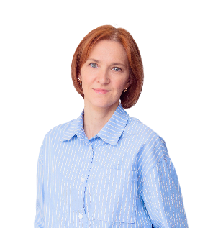
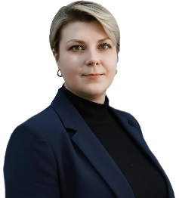
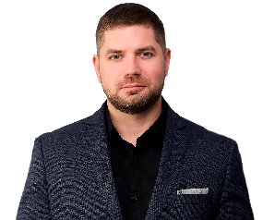
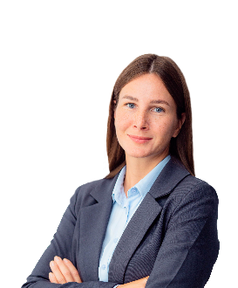
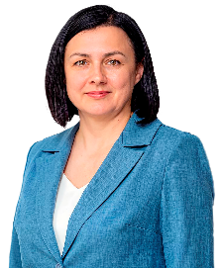
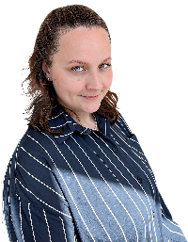
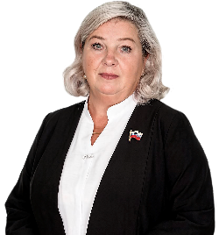
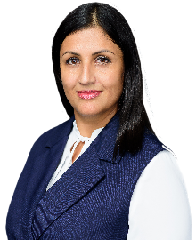
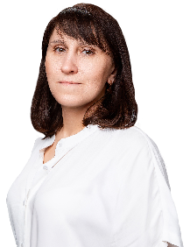
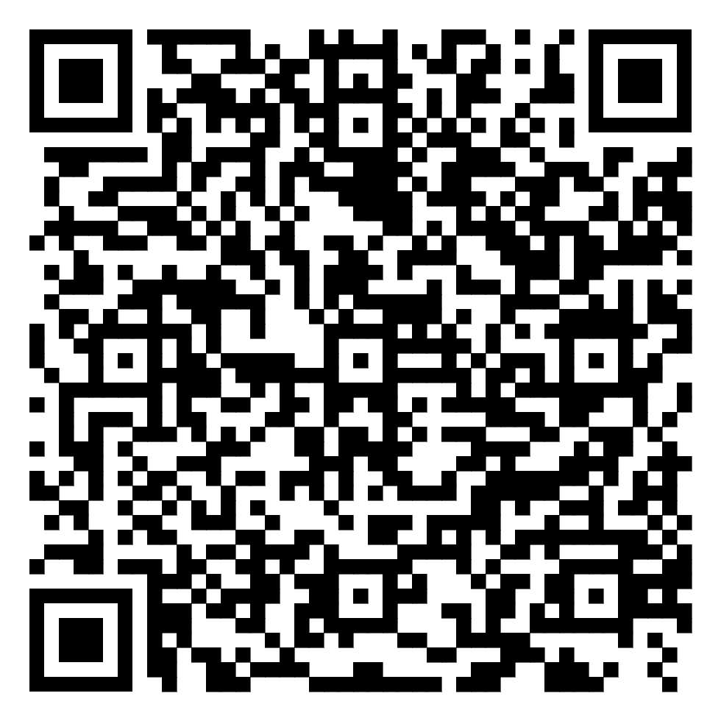
Мухина Елена
Педагог-психолог «Дом детского творчества» с. Молчаново
«Педагог-психолог»
Богданов Андрей
Учитель ОБЗР школы №54
«Учитель года России»
Самара Анна
Воспитатель Детский сад «Северный парк» Томского района
«Воспитатель года России»
Конкурсы проф. мастерства
КОНКУРСЫ ПРОФ. МАСТЕРСТВА
Победители конкурсов 2026 года
Региональные этапы Всероссийских конкурсов
Учитель года России
Воспитатель года России
Сердце отдаю детям
Педагог-психолог России
Учитель-дефектолог России
За нравственный подвиг учителя
Мастер года
«Учитель года России»
Богданов Андрей
Учитель ОБЗР школы №54
«Учитель-дефектолог»
Терентьева Галина
Учитель-дефектолог Заозерная школа №16
«Воспитатель года России»
Самара Анна
Воспитатель Детский сад «Северный парк» Томского района
Региональные конкурсы
Наставничество
«Педагог-психолог»
Мухина Елена
Педагог-психолог «Дом детского творчества» с. Молчаново
«Мастер года»
Кускова Анастасия
Преподаватель Томский техникум железнодорожного транспорта
«Сердце отдаю детям»
Маткина Ксения
Педагог дополнительного образования «Томский Хобби-центр»
Всероссийские конкурсы
Директор года России
Быть, а не казаться
Первый учитель
Премии Губернатора Томской области лучшим педагогическим и руководящим работникам в системе образования Томской области
«Директор года России» Малышева Ольга
Директор школы №65 г.Томск
За нравственный подвиг учителя
Бузениус Оксана
Педагог-психолог Детский сад г. Колпашево
«Первый учитель» Зырянова Мария
Учитель начальных классов школа № 2 им. Ф.А. Трифонова
Конкурсы профессионального педагогического мастерства
Ассоциация классных руководителей
Ассоциация учителей года
Ассоциация молодых педагогов

Slide 13

СРЕДНЯЯ ЗАРАБОТНАЯ ПЛАТА ПЕДАГОГИЧЕСКИХ РАБОТНИКОВ ЗА 2025 ГОД
(по данным зп-образование)
руб.
100,0 | 100,4 | 101,6 | 100,2
Детские сады
Школы
Дополнительное образование
Колледжи
% выполнения к запланированному уровню на 2025 год
(в целом по Томской области)
* Показатель указан без учета ежемесячного денежного вознаграждения за классное руководство (кураторство)

Slide 14
ФЕДЕРАЛЬНЫЙ ПРОЕКТ
«ПЕДАГОГИ И НАСТАВНИКИ»
Целью реализации Регионального проекта «Педагоги и наставники» является сокращение количества вакантных должностей педагогических работников в образовательных организациях.
Наименование мероприятия (результата) и источники финансирования | Объем финансового обеспечения по годам реализации (тыс. рублей)
 | 2025 | 2026 | 2027
Обеспечены выплаты ежемесячного денежного вознаграждения советникам директоров по воспитанию и взаимодействию с детскими общественными объединениями | 35 143,7 | 41 696,6 | 41 673,6
В государственных и муниципальных общеобразовательных организациях и их структурных подразделениях реализованы мероприятия по обеспечению деятельности советников директора по воспитанию и взаимодействию с детскими общественными объединениями | 82 570,2 | 93 935,6 | 95 099,9
Осуществлены единовременные компенсационные выплаты учителям в рамках реализации программы "Земский учитель" | 23 000,00 | 25 000,00 | 11 000,00
Обеспечены выплаты денежного вознаграждения за классное руководство, предоставляемые педагогическим работникам образовательных организаций, ежемесячно | 1 089 497,5 | 1 084 166,2 | 1 082 011,00
Обеспечены выплаты денежного вознаграждения за классное руководство (кураторство), предоставляемые педагогическим работникам образовательных организаций, ежемесячно | 121 483,8 | 118 080,8 | 115 358,6
ИТОГО ПО РЕГИОНАЛЬНОМУ ПРОЕКТУ: | 1 351 695,2 | 1 362 879,2 | 1 345 143,1

Slide 15
ФЕДЕРАЛЬНЫЙ ПРОЕКТ
«ПЕДАГОГИ И НАСТАВНИКИ»
Наименование мероприятия (результата) | Получают выплаты |  | Сумма выплат
 | план | факт
Обеспечены выплаты ежемесячного денежного вознаграждения советникам директоров по воспитанию и взаимодействию с детскими общественными объединениями (на 30.06.2025) | 346 чел. | 280 чел. | 19 562,70 тыс.руб.
В государственных и муниципальных общеобразовательных организациях и их структурных подразделениях реализованы мероприятия по обеспечению деятельности советников директора по воспитанию и взаимодействию с детскими общественными объединениями (на 30.06.2025) | 285 ед. | 242 ед. | 51 064,80 тыс.руб.
Обеспечены выплаты денежного вознаграждения за классное руководство, предоставляемые педагогическим работникам образовательных организаций, ежемесячно (на 30.05.2025) | 6 315 ед. | 6 187 ед. | 700 056,00 тыс.руб.
Обеспечены выплаты денежного вознаграждения за классное руководство (кураторство), предоставляемые педагогическим работникам образовательных организаций, ежемесячно (на 30.05.2025) | 887 ед. | 880 ед. | 78 901,20 тыс.руб.

Slide 16
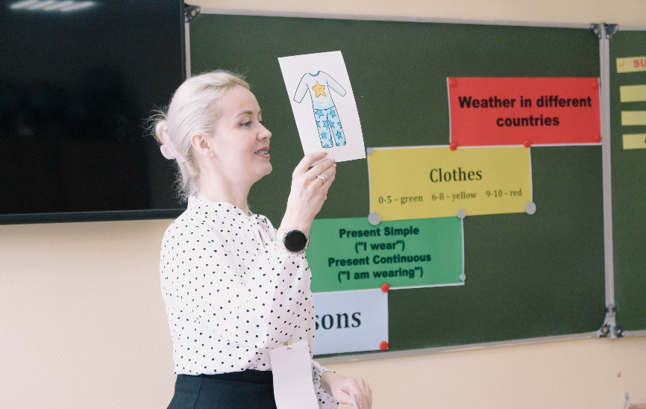
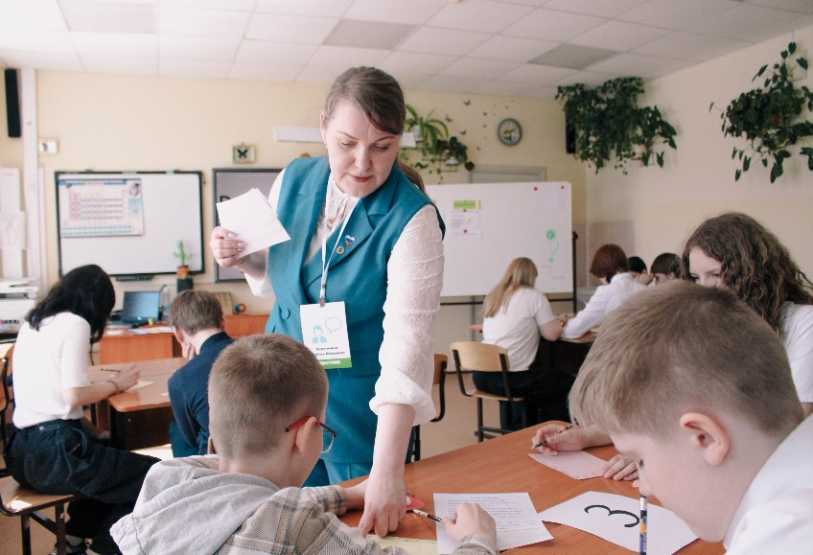
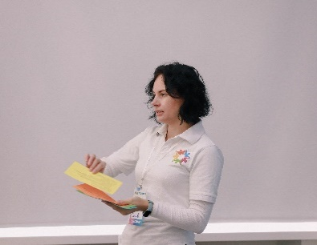
Выплаты классным руководителям, советникам и кураторам
КЛАССНЫЕ РУКОВОДИТЕЛИ
СОВЕТНИКИ ПО ВОСПИТАНИЮ
Кураторы учебных групп
6 187
280
880
классных руководителей
советников по воспитанию
кураторов учебных групп
Ежемесячное денежное вознаграждение за классное руководство педагогическим работникам государственных и муниципальных образовательных организаций (школы)
1 089 497,5 тыс. рублей
Обеспечение выплат ежемесячного денежного вознаграждения советникам директоров МО и СПО
35 143,7 тыс. руб
Ежемесячные выплаты денежного вознаграждения за классное руководство (кураторство), предоставляемые педагогическим работникам образовательных организаций
121 483,8 тыс. рублей
Проведение мероприятий по обеспечению деятельности советников директора
82 570,2 тыс. руб

Slide 17
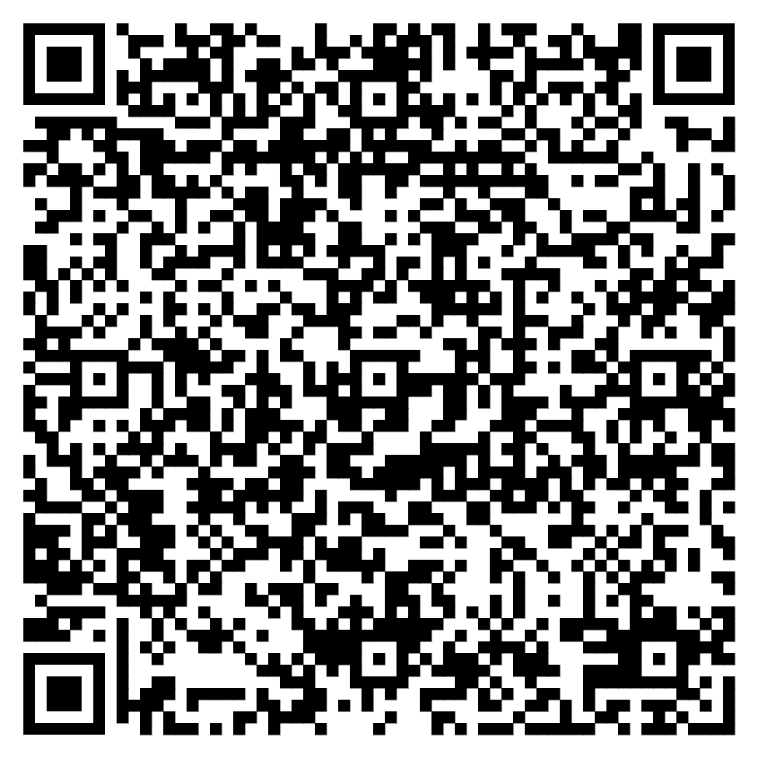
ПОДГОТОВКА КАДРОВ ДЛЯ СИСТЕМЫ ОБРАЗОВАНИЯ ТОМСКОЙ ОБЛАСТИ
РЕГИОНАЛЬНАЯ ИНИЦИАТИВА «ДВА ДИПЛОМА» (С 2024 ГОДА)
Томский государственный педагогический колледж
2027
123 чел. планируемый выпуск
СПЕЦИАЛЬНОСТЬ | КВАЛИФИКАЦИЯ | ДОПОЛНИТЕЛЬНАЯ КВАЛИФИКАЦИЯ
Томский государственный педагогический университет
Подготовка педагогических кадров под задачи региона
Студенты
ТУСУР, ТПУ, ТГУ
Второй диплом учителя физики, математики
В Томской области разработан закон («О предоставлении межбюджетных трансфертов» от 03.04.2025 № 19-ОЗ), который устанавливает меры материального стимулирования для студентов, обучающихся по договору о целевом обучении
Целевое обучение
Трудоустроенные выпускники ТГПУ (%)
52 студента-целевика ТГПУ получали меру стимулирования по 3020,5 руб. в 2025 году
 | Заявки на портале «Работа России» | Количество студентов-целевиков
2026 | 105 | 45 (в процессе заключения)
2025 | 240 | 52
2024 | 283 | 38
Предусмотрена мера не только для учителей, но и для педагогов доп. образования, в том числе для культуры и спорта

Slide 18

ПОПУЛЯРИЗАЦИЯ ПРОФЕССИИ УЧИТЕЛЯ
Психолого-педагогические классы
Региональный этап чемпионата «Профессионалы»
773 чел. обучаются в профильных классах в 2025-2026 учебном году
Дошкольное воспитание
Вожатская деятельность
Вожатская деятельность (юниоры)
Преподавание в младших классах
Преподавание в младших классах (юниоры)
Преподавание труда и технологии
Преподавание труда и технологии (юниоры)
Технологии физического развития
Физическая культура, спорт и фитнес
Дополнительное образование детей и взрослых
Коррекционная педагогика в начальном и дошкольном образовании
Томский государственный педагогический колледж
(Региональный центр по работе с талантливыми и одаренными детьми)
Подготовка студентов-волонтеров на мероприятия с пед.работниками
Подготовка наставников для школьников из числа студентов
Проведение регионального этапа ВСОШ и сопровождение на федеральный этап
Организация и проведение «Уроков цифры» в школах
Проведение мероприятий по финансовой грамотности и безопасности
Организация региональных конкурсов для школьников и студентов СПО

Slide 19
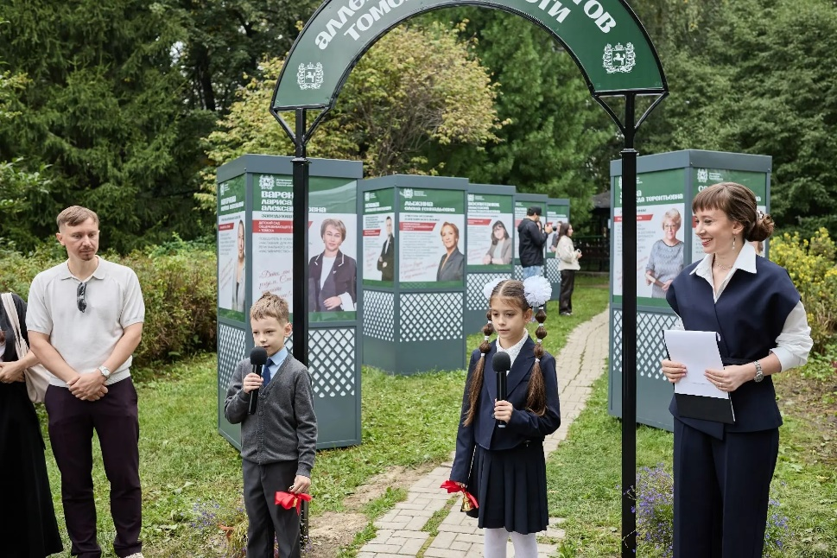
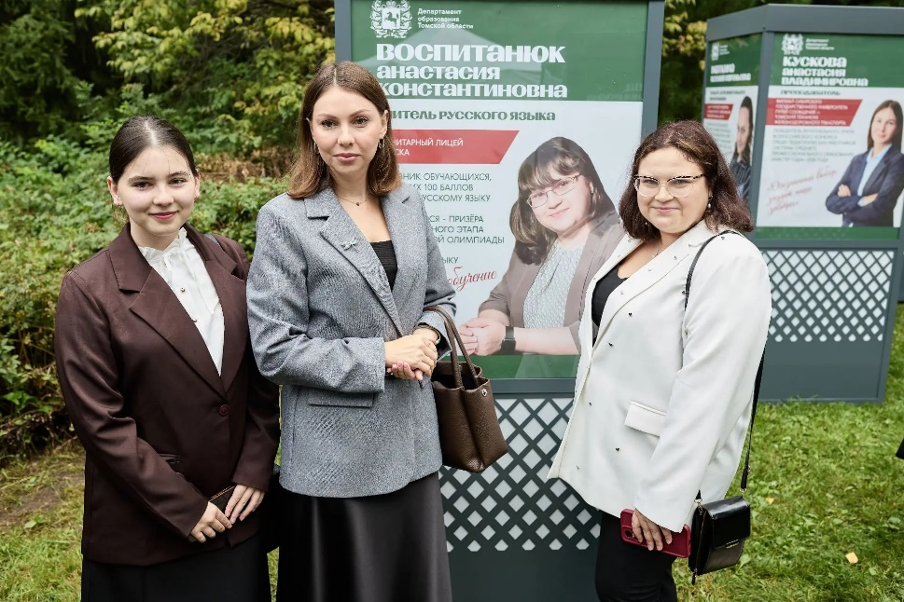
Аллея славы педагогов
Аллея лучших педагогов Томской области – это уникальный региональный проект, ставший традицией и формой общественного признания заслуг педагогов региона. Аллея обновляется каждый год: на ней появляются новые имена педагогов, добившихся выдающихся результатов.
В 2026 году на Аллее размещено 37 педагогов, это победители конкурса на присуждение премий лучшим учителям за достижения в педагогической деятельности, победители и призеры конкурсов профессионального мастерства, педагоги, подготовившие 100-балльников по ЕГЭ, наставники победителей и призеров Всероссийской олимпиады школьников.
История проекта:
2024 год – торжественное открытие в Учительском сквере, положившее начало традиции.
2025 год – второй этап, состоявшийся в сквере у Большого концертного зала.
2026 год – знаковое событие пройдет в Игуменском парке.
Детали церемонии открытия:
Торжественное мероприятие состоялось 25 августа 2026 года с 9:00 до 9:30
по адресу: г. Томск, ул. Карташова, 21 (Игуменский парк).

Slide 20
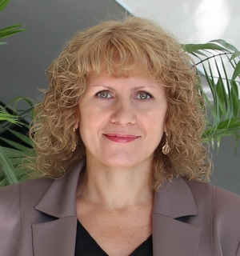
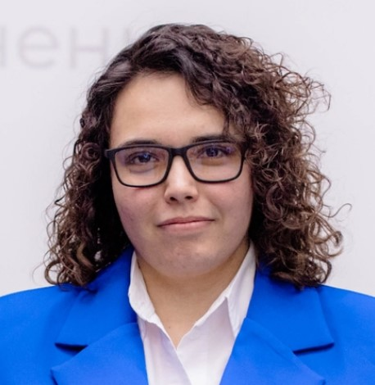
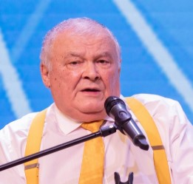
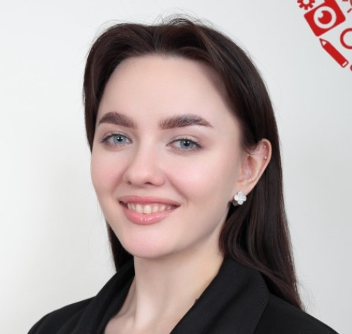
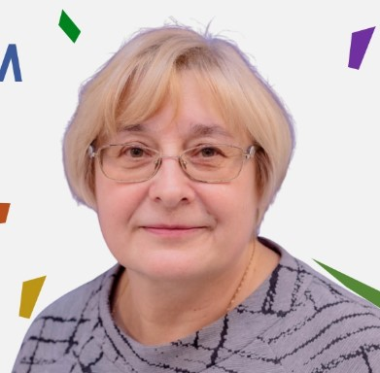
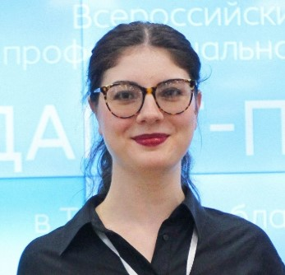
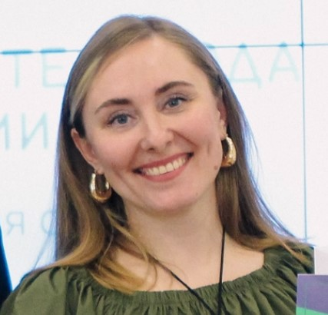
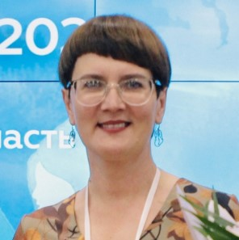
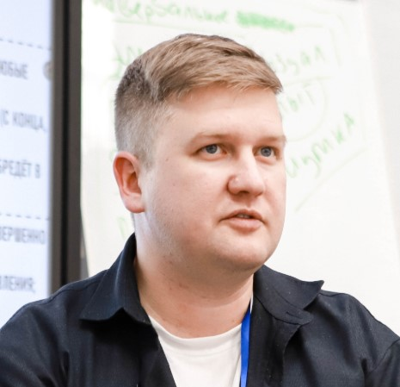
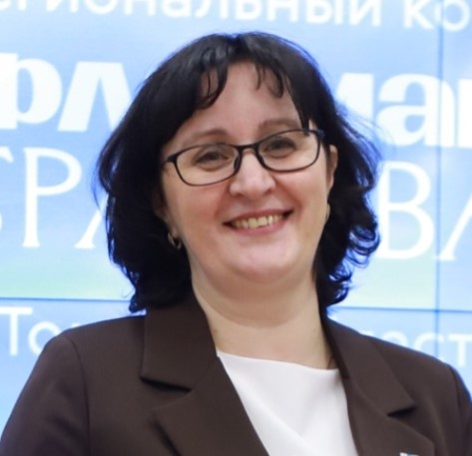
СОВЕТНИКИ ДЕПАРТАМЕНТА
2026 год
Советники оказывают организационную и методическую помощь при реализации
целей Департамента, а также вносят предложения по развитию системы образования.
Лыжина Надежда Петровна
член Общественной палаты Томской области, заместитель руководителя комиссии по вопросам образования, науки и просветительской деятельности Регионального отделения Общероссийского общественного движения «Народный фронт «За Россию» в Томской области.
Репалова Надежда Вячеславовна
преподаватель Томского базового медицинского колледжа.
Победитель регионального этапа Всероссийского конкурса среди педагогических работников системы среднего профессионального образования «Мастер года» 2025 года
Сайбединов Шайдула Геляджейтинович
директор Губернаторского Светленского лицея, Народный учитель Российской Федерации.
Иванова Анна Дмитриевна
педагог дополнительного образования Дворца творчества детей и молодежи г.Томска.
Победитель регионального конкурса проф.мастерства работников сферы доп. образования «Сердце отдаю детям» 2025 года
Шатрова Елена Александровна
председатель отраслевой организации ветеранов системы профессионального образования Томской области.
Дегтярева Оксана Викторовна
педагог-психолог детского сада № 54 г.Томска.
Победитель регионального этапа Всероссийского конкурса профессионального мастерства «Педагог-психолог» 2025 года
Кулагина Ирина Александровна
учитель-логопед детского сада №2 «Пчёлка» г. Асино Томской области.
Победитель регионального этапа Всероссийского конкурса «Воспитатель года России» 2025 года
Тимошенко Мария Васильевна
учитель-логопед Кривошеинской школы им. Героя Советского Союза Ф.М. Зинченко.
Победитель регионального этапа Всероссийского конкурса профессионального мастерства «Учитель-дефектолог России» 2025 года
Попцов Дмитрий Александрович
учитель истории и обществознания гимназии № 55 им. Е.Г. Вёрсткиной г. Томска.
Победитель регионального этапа Всероссийского конкурса «Учитель года России» 2025 года
Чумаченко Татьяна Ивановна
директор Клюквинской школы-интерната Верхнекетского района Томской области.
Победитель регионального конкурса «Флагманы образования» 2025 года

Slide 21
КАДРОВЫЙ РЕЗЕРВ НА ЗАМЕЩЕНИЕ ВАКАНТНЫХ ДОЛЖНОСТЕЙ РУКОВОДИТЕЛЕЙ
Зачислено в кадровый резерв
Собеседование в кадровый резерв:
Всего приняли участие 59 человек, рекомендованы на должность 42 человека.
2024 год: рекомендовано на должность руководителей
из 18 человек – 9
2025 год: рекомендовано на должность руководителей
из 34 человек – 27
2026 год : рекомендовано на должность руководителей
из 7 человек - 6
В 2024 году 127 кандидатов
В 2025 году 74 кандидата
В 2026 году 39 кандидатов
Закон Томской области от 12.08.2013 N 149-ОЗ (ред. от 06.06.2025) «Об образовании в Томской области». Статья 6, п. 24-5) формирование кадрового резерва для замещения вакантных должностей руководителей муниципальных общеобразовательных организаций в порядке, установленном исполнительным органом Томской области, осуществляющим государственное управление в сфере образования.
Распоряжение Департамента образования Томской области от 28.08.2025 №1343 «Об утверждении состава комиссии по формированию кадрового резерва для замещения вакантных должностей руководителей муниципальных общеобразовательных организаций».
В кадровом резерве
на август 2026
180 человек
Исключено
из кадрового резерва
32 человека
Назначены директорами
40 человек
Задачи:
Повысить эффективность деятельности с участниками кадрового резерва, синхронизировать с потребностями муниципальных систем образования в руководителях образовательных организаций
Обеспечить своевременное выдвижение руководителей для зачисления в кадровый резерв, неукоснительное выполнение условий заключенных соглашений, оперативное информирование ДОТО о появлении вакансий, а также организовать качественную подготовку резервистов к защите концепции развития учреждения (собеседованию)

Slide 22
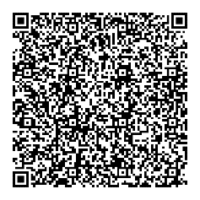
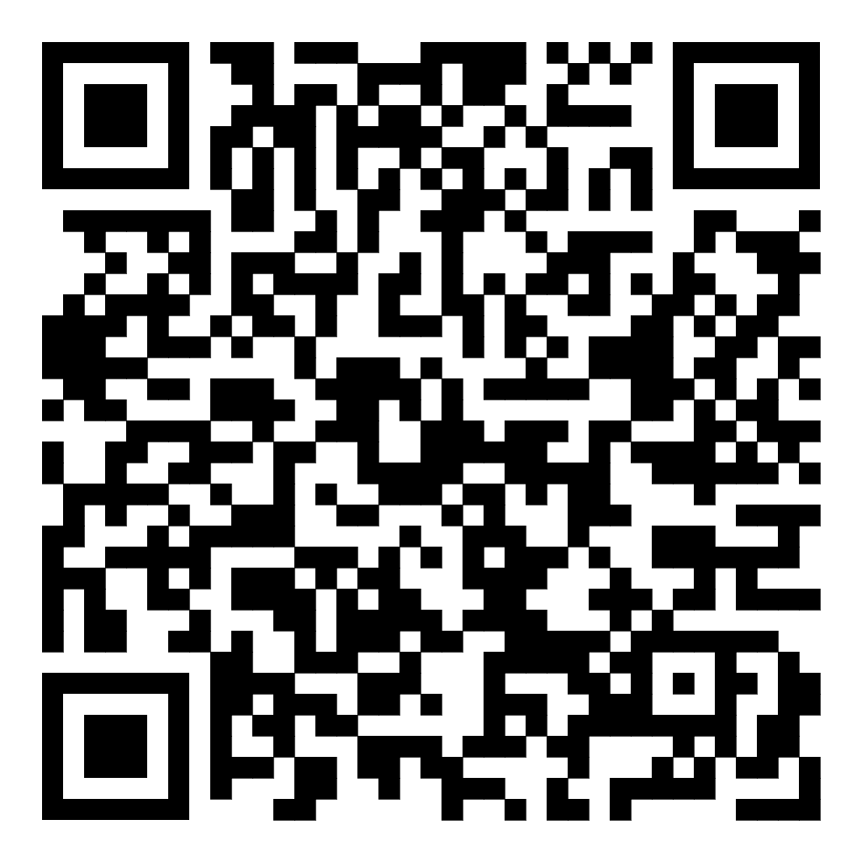
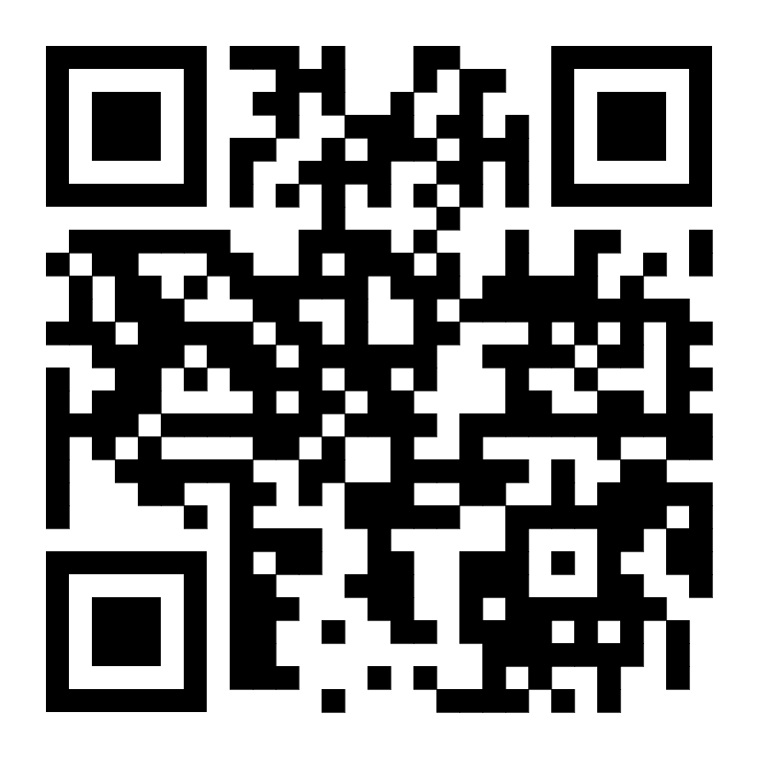

СОКРАЩЕНИЕ БЮРОКРАТИЧЕСКОЙ НАГРУЗКИ
Состав межведомственной рабочей группы
распоряжение Администрации Томской области от 10.12.2025 №866-ра
Правительство Томской области
ДОТО
ТОИПКРО
дошкольные образовательные организации
общеобразовательные организации
организации среднего профессионального образования
Главное управление МЧС России по Томской области
УМВД России по Томской области
Управление Роспотребнадзора по Томской области
Утвержден план мероприятий («дорожная карта») по снижению бюрократической нагрузки в Томской области на 2025-2026
Направлен типовой план для образовательных организаций, разработанный Рособрнадзором
Разработаны и направлены в образовательные организации рекомендации к оформлению локальных нормативных актов, касающихся регулирования бюрократической нагрузки
Направлены типовые формулировки ответов образовательных организаций на запросы
Проводятся совещания для органов местного самоуправления и руководителей образовательных организаций
Чат-бот «Помощник Рособрнадзора»
Количество обращений
2025
2026
123
37
школы
детские сады
колледжи
67,4%
30,4%
2,2%
ссылка на чат-бот
Проведен региональный этап конкурсного отбора предложений, направленных на снижение бюрократической нагрузки в системе образования - «Образование без бюрократии»
Федеральная служба по надзору в сфере образования и науки:
stop_nagruzka@obrnadzor.gov.ru
Департамент образования Томской области:
Телефон: 8 (3822) 56-15-05 (доб. 4435)
E-mail: gnezdyukova@do.tomsk.gov.ru
ГОРЯЧИЕ
ЛИНИИ
раздел на сайте ДОТО «Образование без бюрократии»

Slide 23
Департамент
образования
Томской области
СОДЕРЖАНИЕ
И КАЧЕСТВО
ОбразованиЯ

Slide 24
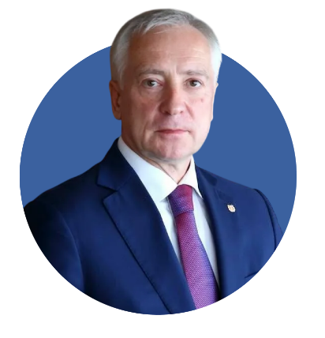
«
В Томской области образование – это фундамент, который позволит решить задачу Президента РФ по достижению кадрового и технологического суверенитета
»
– губернатор Томской области
Владимир Мазур

Slide 25
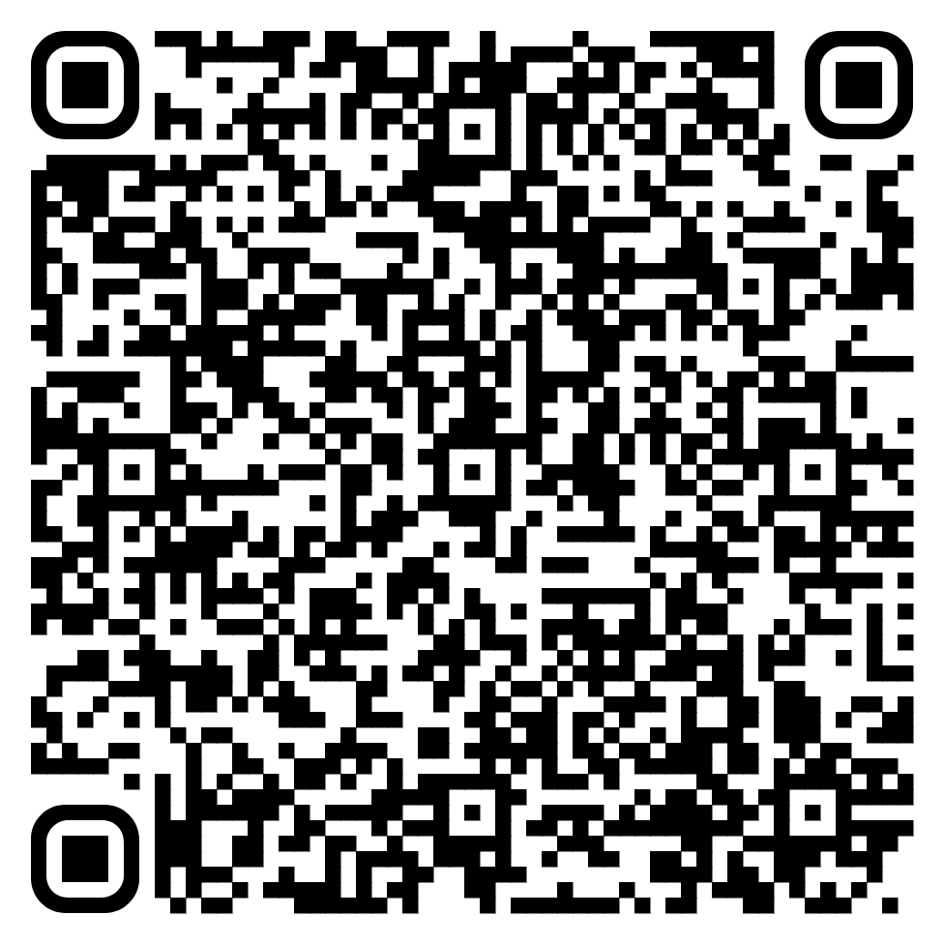
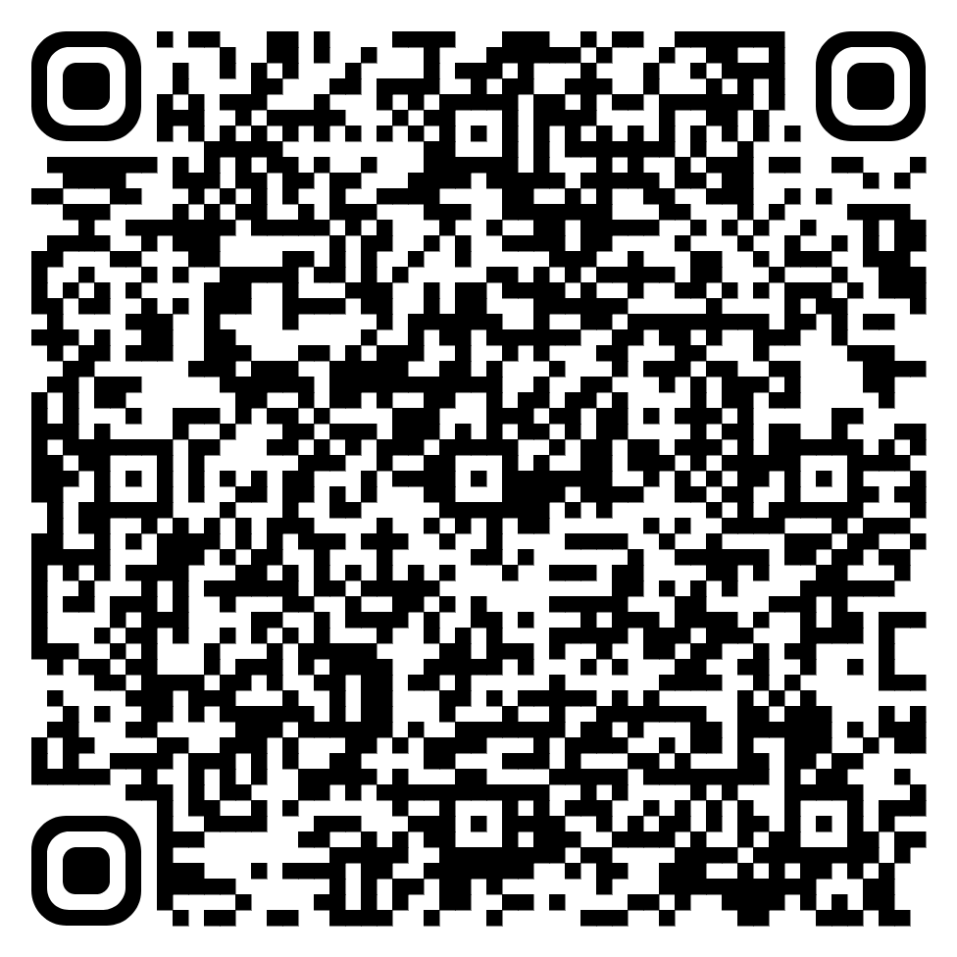
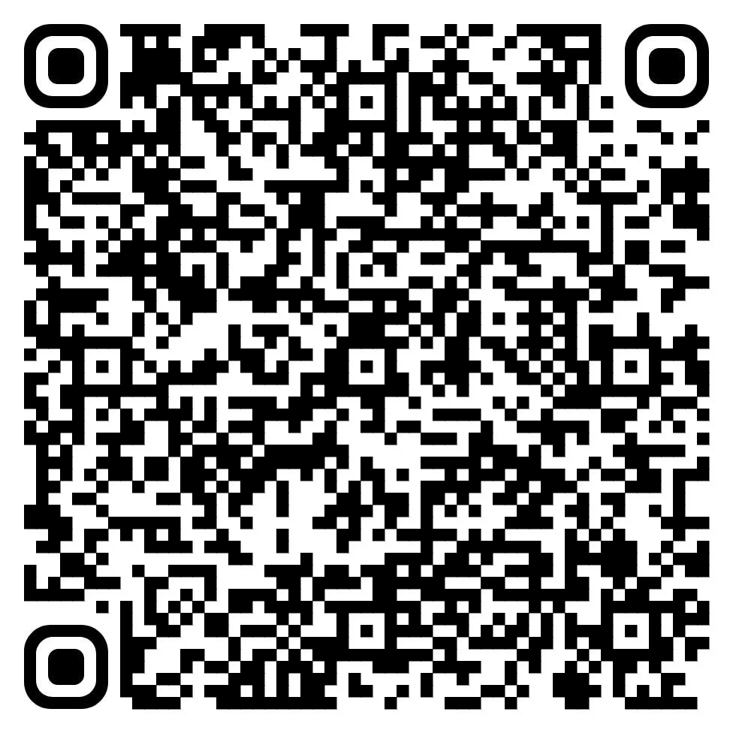
ОБЩИЕ ИЗМЕНЕНИЯ В 2026-2027 УЧ. ГОДУ
Введено единое календарно-поурочное планирование, установлены нормы по домашнему заданию, сокращены контрольные работы. Программа окончательно синхронизирована с экзаменами, введены кодификаторы проверяемых элементов содержания
Приказ Минпросвещения России от 09.10.2024 № 704
Понятие «предметная область» заменено на понятие «учебный предмет» в ФОП НОО, ФОП ООО и ФОП СОО
Приказ Минпросвещения России от 10.11.2025 № 808
Формулировка «Учебный год в образовательной организации заканчивается 26 мая» заменена на «Учебный год в образовательной организации заканчивается не ранее 26 мая»
Приказ Минпросвещения России от 08.10.2025 № 729

Slide 26

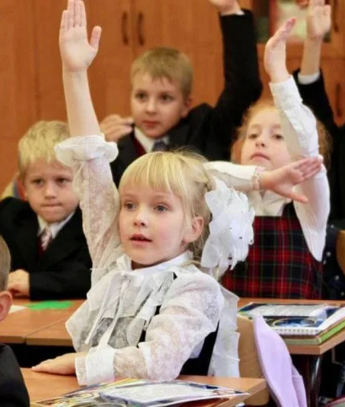
НАЧАЛЬНОЕ ОБЩЕЕ ОБРАЗОВАНИЕ:
ИЗМЕНЕНИЯ В 2026-2027 УЧ. ГОДУ
В 1 классе обучение проводится без домашних заданий
Приказ Минпросвещения России от 8 октября 2025 г. № 729
Общий объем аудиторной работы
за четыре учебных года
НЕ МЕНЕЕ 2966 ЧАСОВ
НЕ БОЛЕЕ 3305 ЧАСОВ
Приказ Минпросвещения России от 8 октября 2025 г. № 729
В сентябре и октябре для 1х классов установлена возможность сокращения общего числа часов для изучения учебных предметов «Русский язык», «Литературное чтение», «Математика», «Окружающий мир», «Изобразительное искусство», «Музыка», «Труд (технология)» определена максимально возможная норма сокращения в процентах (содержание учебного предмета не сокращается!)

Slide 27

Более 10 тысяч первоклассников Томской области в День знаний получат уникальный подарок от Губернатора региона
Эта ежегодная инициатива направлена на патриотическое воспитание самых юных школьников, формирование культурного кода томича и увлекательное знакомство детей с родным краем
Книга для первоклассников служит первой, вводной ступенью в многолетнем изучении школьниками родного региона. Вручение книг пройдет на первых торжественных уроках 1 сентября. Классные руководители передадут издания каждому ребенку, пришедшему в первый класс.
Традиция дарения книг родилась в 2024 году, когда Томская область отмечала исторический юбилей 80-летие, а также 420-летие Томска и 220-летие Томской губернии.

Slide 28
ОСНОВНОЕ ОБЩЕЕ ОБРАЗОВАНИЕ:
ИЗМЕНЕНИЯ В 2026-2027 УЧ. ГОДУ
«Иностранный язык» - скорректировано общее число часов, рекомендованных для изучения на уровне ООО,
– 676 часов
«Духовно-нравственная культура России» (ДНК России) – поэтапное введение нового предмета
5 класс
2026-2027
5 класс
17 часов
68 часов (2 часа в неделю)
6 класс
102 часа (3 часа в неделю)
2027-2028
5, 6, 7 классы
7 класс
85 часов
102 часа (3 часа в неделю)
8 класс
102 часа (3 часа в неделю)
9 класс
102 часа (3 часа в неделю)
«Труд (технология)» - установлено право общеобразовательной организации самостоятельно определять последовательность изучения модулей и количество часов для их освоения (при сохранении общего количества часов)
«Обществознание» - изучается на уровне ООО только в 9-м классе

Slide 29





ОСНОВНОЕ ОБЩЕЕ ОБРАЗОВАНИЕ:
ИЗМЕНЕНИЯ В 2026-2027 УЧ. ГОДУ
УЧЕБНЫЙ ПРЕДМЕТ «ИСТОРИЯ» :
исключена возможность варьирования последовательности изучения тем в рамках программы;
внесены изменения в проверяемые требования к результатам освоения основной образовательной программы и проверяемым элементам содержания в 5 – 7 классах, а также в перечень элементов содержания, проверяемых на основном государственном экзамене по истории;
введение учебного курса «История нашего края» с 01.01.2027 года

Slide 30






ОСНОВНОЕ ОБЩЕЕ ОБРАЗОВАНИЕ:
ИЗМЕНЕНИЯ В 2026-2027 УЧ. ГОДУ

Slide 31



среднее ОБЩЕЕ ОБРАЗОВАНИЕ:
ИЗМЕНЕНИЯ В 2026-2027 УЧ. ГОДУ
«Математика» (углубленный уровень) - уточнено в соответствии с содержанием распределение результатов по классам учебного курса «Вероятность и статистика» учебного предмета
«История» - исключена позиция о возможности варьирования последовательности изучения тем в рамках программы по учебному предмету в пределах одного класса
«Обществознание» –федеральная рабочая программа по учебному предмету (базовый уровень) утверждена приказом № 729
2026
2027
с 01.09.2026
10 класс
68 часов
с 01.09.2027
11 класс
34 часа
Задачи:
Актуализировать нормативно-правовую базу реализации ФГОС НОО, ООО, СОО в соответствии с нововведениями

Slide 32
ОЦЕНКИ ПОВЕДЕНИЯ ОБУЧАЮЩИХСЯ
С 1 ПО 8 КЛАССЫ
Школы для участия в апробации
1. Школа «Интеграция»
2. Школа «Перспектива» г. Томска
3. Школа № 4 им. И.С. Черных г. Томска
4. Лицей №8 имени Н. Н. Рукавишникова г. Томска
5. Заозерная школа с углубленным изучением отдельных предметов №16 г. Томска
6. Школа № 1 города Асино
7. Клюквинская школа – интернат
8. Кожевниковская школа №1
9. Каргасокская школа №2
10. Богашевская школа им. А.И.Федорова
Модели оценивания поведения обучающихся:
Двухуровневая система оценивания поведения обучающихся, включающая две содержательные оценки:
«зачет», «незачет»
Трехуровневая, включающая три содержательные оценки:
«образцовое поведение»,
«допустимое поведение»,
«недопустимое поведение»
Пятиуровневая система, включающая пять содержательных оценок: «отлично»,
«хорошо», «удовлетворительно»,
«неудовлетворительно», «совсем
неудовлетворительно»
2
3
5
Задачи:
Обеспечить введение оценки поведения обучающихся с 1 сентября 2026 года во всех общеобразовательных организациях, участвующих в апробации
Обеспечить внесение изменений в соответствующие локальные нормативные акты общеобразовательных организаций
Проработать вопрос о внесении изменений в региональные информационные системы в части выставления оценок поведения обучающихся в электронный дневник

Slide 33

СРЕДНЕЕ ПРОФЕССИОНАЛЬНОЕ ОБРАЗОВАНИЕ
ЧТО ИЗМЕНИЛОСЬ
Закреплена возможность увеличения срока получения образования не более чем на 1 год для несовершеннолетних обучающихся, осваивающих виды деятельности, предполагающие выполнение работ, на которых запрещается применение труда лиц в возрасте до восемнадцати лет
Включена глава IV, регламентирующая организацию и осуществление образовательной деятельности по образовательным программам СПО в форме профессионалитета ❗ Изменения, касающиеся формы организации образовательной деятельности профессионалитет, подготовлены в связи с изданием Федерального закона от 23.07.2025 № 253-ФЗ «О внесении изменений в Федеральный закон "Об образовании в Российской Федерации" и статью 4 Федерального закона "О независимой оценке квалификации"» и вступают в силу с 01.09.2026
Приказ от 24 августа 2022 г.
N 762 Об утверждении порядка организации и осуществления образовательной деятельности по образовательным программам СПО (с 01.09.2026)

Slide 34

Единая модель профориентации
Итоги 2025/26 учебного года в Томской области
Уровни реализации Единой модели профориентации
Базовый
69 (24%)
Основной
135 (69%)
Продвинутый
85 (7%)
ВСЕГО школ |  | 289 (100%) (в т.ч. филиалы)
16506 школьников посетили экскурсии на базе предприятий
6 ВУЗов Томской области
33 ПОО (в т.ч. филиалы)
17543 школьника посетили мастер-классы
224 предприятий-работодателей
1500 школьников прошли профобучение
9909 школьников посетили профессиональные пробы

Slide 35



Циклы внеурочных занятий
с 1 сентября 2026 года
«Россия – мои горизонты»
Тема 4 Томская область промышленная: атомные технологии
Тема 6 Томская область аграрная: высокотехнологичное сельское хозяйство
Тема 8 Томская область технологическая: инженерия и беспилотные системы
Тема 10 Томская область промышленная: добыча и переработка
Тема 12 Томская область комфортная: дорожное строительство и транспорт
Тема 14 Томская область - кузница эффективных кадров
Тема 21 Томская область гостеприимная: индустрия туризма и сервиса
Тема 23 Томская область творческая: креативная экономика
Тема 27 Томская область умная: искусственный интеллект промт-инженерия
В программе появится не менее восьми занятий, посвящённых экономике, ведущим предприятиям, востребованным профессиям и карьерным возможностям конкретного субъекта РФ.
Объём. Всего за учебный год — 34 часа (по одному академическому часу в неделю).
«Разговоры о важном»
Проект открывается в детских садах — там он получил название «Добрые игры». То есть теперь «разговоры о важном» идут не только в школах (с 2022 года), но и в дошкольных учреждениях.

Slide 36







Профессиональное развитие школьников
Первая рабочая профессия
Профессиональное обучение школьников
Профессиональное обучение для лиц не сдавших ОГЭ
2026
1500 чел.
Реализуется с 2025 года и ориентирован на учащихся, окончивших восьмой класс.
Выпускники программы получат аттестат об основном общем образовании и свидетельство о профессии.
Всего открыто
250 учебных мест
В 10 колледжах и техникумах.
Занятия стартуют
1 сентября.
2026
100 чел.
29 профессий
20 техникумов
и 8 филиалов
Возможность обучения для не сдавших ОГЭ девятиклассников по рабочим профессиям
1500 чел. зачислено из 223 школ Томской области
Занятия стартуют 1 октября
2025
1000 чел.
4 профессии
4 техникума
2024
500 чел.
Повар
Мастер по ремонту
и обслуживанию автомобилей
Столяр
Штукатур, маляр строительный
Распоряжение № 192-рп от 13.08.2026 «О внесении изменений в распоряжение Администрации Томской области»

Slide 37




Единая стратегия развития
БАС-компетенций в Томской области
18 августа 2025 года подписано соглашение о сотрудничестве и взаимодействия в области образовательной деятельности между Томским индустриальным техникумом и Научно производственным центром беспилотных авиационных систем Томской области
Мероприятия в рамках соглашения
согласование программ среднего профессионального образования, основных программ профессионального обучения и дополнительных профессиональных программ;
прием на учебную и производственную (преддипломную) практики обучающихся;
согласование тем выпускных квалификационных работ и курсовых работ;
организует участие специалистов в проверке уровня знаний, полученных в рамках государственной итоговой аттестации и др
Специальность
«Эксплуатация беспилотных авиационных систем»
Прогнозная кадровая потребность
2026-2027 – 25 выпускников
Соглашение от 18.08.2025 г.
О сотрудничестве и взаимодействии в области образовательной деятельности
2027-2028 – 25 выпускников
2028-2029 – 25 выпускников
Сотрудничество с Томским аграрным колледжом.
С 25 ноября 2025 года действует договор о сотрудничестве с АНО «НПЦ БАС».

Slide 38


18 августа 2025 года подписано соглашение о сотрудничестве и взаимодействия в области образовательной деятельности между ОГБПОУ Томским индустриальным техникумом и АНО Научно производственным центром беспилотных авиационных систем Томской области
Мероприятия по развитию БАС-компетенций
Осенью пройдут образовательные интенсивы для школьников (АНО ДО «Кванториум»):
Практика: Серия мастер-классов в рамках регионального «Техномарафона» по БАС (сентябрь-декабрь).
Семейный формат: Соревнования «Технопредки», вовлекающие родителей в инженерное творчество (23-24 октября).
Старт в науку: Отборочный этап фестиваля «Хайтек.Юниоры» для юных исследователей (сентябрь).
2. Профессиональные чемпионаты и кадровый резерв (ОГБПОУ «Томский аграрный колледж»):
Чемпионат по профессиональному мастерству «Профессионалы» по компетенции «Ремонт БПЛА»:
Внутренний отбор (ноябрь 2026): 65 участников (40 юниоров + 25 основной).
Региональный финал (февраль 2027): 22 участника (12 юниоров + 10 основной).
XII Региональный Чемпионат по профессиональному мастерству среди инвалидов и лиц ОВЗ «Абилимпикс» (март 2027) по компетенции «Оператор БПЛА» (5 специалистов).
Профориентация: Проект «Первая рабочая профессия» (охват – 50 чел.).
Планируется участие в IV Всероссийском форуме «За АГРО – будущее» (апрель 2027, 300 участников).

Slide 39
государственная итоговая аттестация в 2026 году
4%
По итогам приемной кампании в вузы было подано 113 тыс. заявлений от абитуриентов
Прирост среднего балла по семи школьным дисциплинам: профильной математике, биологии, информатике, истории, обществознанию, физике и литературе.
Увеличение количества сдающих
2025
2026
33,8%
25%
Количество сдающих физику
761
257
1018
Информатика сохраняет стабильно высокие позиции: ее сдают почти 1,4 тыс. человек. Каждый четвертый ученик
Количество сдающих проф. математику
10,1%
2485
251
2736
12%
Доля высокобалльников по биологии – это стало лучшим приростом среди всех предметов
12,3%
Количество сдающих химию
593
73
666

Slide 40

При этом в три раза сократилось количество выпускников 11-х классов, сдающих только два предмета.
государственная итоговая аттестация в 2026 году
Выпускники чаще выбирают предметы для таких направлений как:
медицинские
инженерные
ИТ специальности
45 стобалльников
Для педагогов и школьников организована серия бесплатных вебинаров, онлайн консультаций, тренингов и пробных экзаменов.
трое из них двухсотбалльники
Абсолютно бесплатный проект, инициированный главой региона –
«ЕГЭ и ОГЭ на все 100».

Slide 41
ИТОГИ ВСЕРОССИЙСКОЙ ОЛИМПИАДЫ ШКОЛЬНИКОВ
 | Участники | Победители | Призёры
2024-2025 | 1912 | 240 | 402
2025-2026 | 1786 | 123 | 417
-6,6%
-48,7%
+3,6%
ВСОШ ПО ПРОФИЛЬНЫМ ПРЕДМЕТАМ
Естественно-научное направление
Гуманитарное направление
Астрономия, биология, география, физика, химия, математика и экология
Языки, искусство, история, литература, обществознание, право, экономика
Региональный этап ВСОШ по естественно-научному циклу
Региональный этап ВСОШ по гуманитарному циклу
937 школьников
406 школьников
2,96%
1,07%
Заключительный этап ВСОШ по естественно-научному циклу
Заключительный этап ВСОШ по гуманитарному циклу
12 школьников
10 школьников

Slide 42



НЕЗАВИСИМАЯ ОЦЕНКА КАЧЕСТВА ОБРАЗОВАНИЯ ДЕМОНСТРАЦИОННЫЙ ЭКЗАМЕН
Выпускники, чел.
Эксперты, чел.
Количество ДЭ
Томская область вошла в ТОП-5 субъектов РФ с наибольшим средним процентом выполняемости задания
69,71 % 1 место в рейтинге
2 666
703
215
Профессии/
специальности
Центры проведения ДЭ
Образовательные организации
90
127
27 ПОО и 8 филиала
на «5» |  |  |  | на «4»
2021 | 2023 | 2024 | 2025 | 2023 | 2024 | 2025
27 % | 42,1% | 42,12 % | 41,06% | 43,4 % | 39,95 % | 41,33%
на «3» |  |  |  | на «2»
2021 | 2023 | 2024 | 2025 | 2023 | 2024 | 2025
19,4% | 13,6 % | 16,8 % | 17,19% | 0,7 % | 1,13 % | 0,41%
Доля обучающихся колледжей и техникумов, прошедших демонстрационный экзамен профильного уровня – 30% (план)
51,5%
48,5%
ФАКТ
базовый уровень
профильный уровень
* c 01.09.2026
ДЭ определен в качестве формы государственной итоговой аттестации по образовательным программам СПО
Результаты ГИА по образовательным программам СПО в форме ДЭ могут признаваться советами по профессиональным квалификациям в качестве независимой оценки квалификации
Задачи:
Обеспечить нормативное и методическое сопровождение ГИА в формате ДЭ
Организовать работу по кадровому обеспечению проведения ГИА в формате ДЭ (состав государственной экзаменационной комиссии из числа работодателей)

Slide 43

ЧЕМПИОНАТНОЕ ДВИЖЕНИЕ
Региональный этап чемпионата по профессиональному мастерству
«Профессионалы» и Чемпионат высоких технологий – 2026
Трудоустройство 88 человек
690 | 160 | 101 | 23 | 848 | >200
участников | юниоров | компетенция | площадки | экспертов | партнеров
Стажировка 220 человек
Результаты итогового этапа чемпионата по профмастерству «Профессионалы»
2 золото
«Преподавание труда и технологии»
«Диагностика, анализ и профилактика профессиональных заболеваний специалистов на железнодорожном транспорте»
4 серебро
«Промышленная механика и монтаж»
«Звукорежиссура», «Проводник пассажирского вагона»,
«Обслуживание и ремонт устройств железнодорожной автоматики телемеханики»
7 бронза
«Физическая культура спорт и фитнес», «Эксплуатация судов водного транспорта», «Эксплуатация и ремонт двигателей и вспомогательных механизмов судов водного транспорта», «Лесная таксация», Инженерия лесопользования и лесовосстановления», «Геномная инженерия», «Правоохранительная деятельность», юниоры.

Slide 44


ЧЕМПИОНАТНОЕ ДВИЖЕНИЕ
Чемпионат по профессиональному мастерству среди инвалидов
и лиц с ограниченными возможностями здоровья «Абилимпикс» – 2026
401 | 55 | 20 | 261 | 99
участник | компетенций | площадок | эксперт | партнеров
Трудоустройство и занятость участников «Абилимпикс»
2026 года составляет 79.6%
Результаты отборочного этапа чемпионата по профмастерству «Абилимпикс»
Компетенции:
«Поварское дело» категория «школьники»
Компетенция «Массажист» категория «школьники»
Компетенция «Швея» категория «студенты»
Компетенция «Портной» категория «специалисты»
Национальный чемпионат «Абилимпикс» 2026 года пройдёт с 31 октября по 3 ноября в Москве, в учебно-выставочном комплексе «Тимирязев Центр»

Slide 45
ТРУДОУСТРОЙСТВО ВЫПУСКНИКОВ и целевое обучение
Доля выпускников образовательных организаций, реализующих программы среднего профессионального образования, занятых по виду деятельности и полученным компетенциям
ПЛАН 62,9%
2025
Трудоустройство выпускников 2025 года в Томской области
2026
Трудоустройство выпускников 2026 года и целевое обучение
6 324 чел. всего
В 2026 году обучение завершили 6 272 молодых специалиста
Из них 1 605 человек трудоустроились
во время обучения
Целевое обучение
в 2024/2025 гг.
 | Заявки на портале «Работа России» | Количество студентов-целевиков
2025 | 240 | 52
2024 | 283 | 38
 | Планируемое количество ЦД в 2026 году | Кадровая потребность на 27/28 уч.год
2026 | 44 | 265
Целевое обучение
в 2026 г.
Задачи:
Обеспечить закрепляемость молодых специалистов в первый год работы после выпуска
Повысить эффективность деятельности по пропаганде целевого обучения в регионе (среди работодателей и абитуриентов)

Slide 46





НАЧАЛО НОВОГО УЧЕБНОГО ГОДА
Региональный день знаний
Праздничные линейки для учащихся
1 сентября
31 августа
Городской сад
В программе: праздничный концерт, вступление в ряды «Движение первых», дискотека, творческие и познавательные мастер – классы
Торжественная линейка для студентов СПО
1 сентября
Кроме того, сразу после них школьников ждет праздничный выходной — 4 ноября, в День народного единства.
В программе: поднятие флага, исполнение гимна
КАНИКУЛЫ В ШКОЛАХ
Осенние каникулы
с 26 октября по 3 ноября
Весенние каникулы
с 27 марта по 4 апреля
Зимние каникулы
с 31 декабря по 10 января
Летние каникулы
с 27 мая до 31 августа

Slide 47
Департамент
образования
Томской области
инфраструктура

Slide 48
МОДЕРНИЗАЦИЯ ИНФРАСТРУКТУРЫ
Строительство школ | Финансирование 1,6 млрд. руб. | В 2026 году планируется открытие зданий школ для: «МБОУ «Саровская СОШ» Колпашевского района на 140 мест, из них 30 мест для размещения 2-х групп дошкольного образования; МБОУ «Корниловская СОШ» Томского района на 200 мест. В 2027 году планируется открытие общеобразовательной организации на 1100 мест по ул. А. Крячкова, 3 в г. Томске
Капитальный ремонт школ | Финансирование 2,6 млрд. руб. | К 1 сентября планируется открытие 17 зданий школ Томской области
Обновление инфраструктуры колледжей | Финансирование 1,7 млрд. руб. | Обновлений и открытие 5 мастерских / кабинетов | Эксплуатация судов водного транспорта Ресурсный центр по подготовке педагогов музыкального направления Мастерская «Кондитерское дело»
Обновление инфраструктуры для занятий по общеобразовательным предметам | Финансирование 28,6 млн. руб. | Обновление 168 кабинетов по предмету «Физика»

Slide 49


ПРОВЕДЕНИЕ КАПИТАЛЬНЫХ РЕМОНТОВ
В соответствии с соглашением с Минпросвещения России с 2022 г. до конца 2027 г. в Томской области будут отремонтированы 99 зданий общеобразовательных организаций. Все объекты оснащаются современными системами обеспечения безопасности.
62 здания отремонтировано
2022 | 2023 | 2024 | 2025 | 2026
5 | 14 | 6 | 37 | 37 находятся в ремонте (5 из них двухгодичные)
Прогноз: к 1 сентября 2026 года в рамках соглашения планируется открытие 15 зданий школ и 2-х зданий школ, участвующих в программе по МШСО в предыдущих годах и завершивших капитальный ремонт в 2026 году за счет средств муниципального бюджета
В ходе капитального ремонта по 5 зданиям школ были выявлены обстоятельства, препятствующие завершению работ в установленные сроки (1 сентября)
17 зданий школ в рамках соглашения планируются к открытию до конца года
ВВОД В ЭКСПЛУАТАЦИЮ НОВЫХ ЗДАНИЙ
Саровская школа (140 мест)
Продолжается строительство
Корниловская школа (200 мест)
Продолжается строительство

Slide 50
Обеспечение антитеррористической защиты объектов капитального ремонта
В рамках регионального проекта «Все лучшее детям» на обеспечение антитеррористической защиты объектов капитального ремонта государственных (муниципальных) школ в 2026 году предусмотрены бюджетные средства в объеме 118,75 млн. руб., из них средства областного бюджета – 107,00 млн. руб., средства муниципального бюджета – 11,75 млн. руб.
Школы будут оснащены:
Системами экстренного оповещения
Тревожными кнопками
Системами видеонаблюдения
Произведен ремонт ограждения
Повышение квалификации школьных команд
В рамках регионального проекта «Все лучшее детям» на повышение квалификации школьных команд
в 2026 году предусмотрены бюджетные средства в объеме 1524,4 тыс. руб., из них средства областного бюджета
– 1522,9 тыс. руб., средства муниципального бюджета – 11,75 тыс. руб.
В 2026 году повышение квалификации прошли 27 школьных команд общеобразовательных организаций, в которых осуществляется капитальный ремонт в рамках регионального проекта «Все лучшее детям», из 16 муниципальных образований Томской области и 2 образовательные организации, подведомственные Департаменту образования Томской
Задачи:
Достижение к концу 2026 года установленного уровня показателя в рамках заключенных соглашений по модернизации школьных/дошкольных систем образования

Slide 51



ОСНАЩЕНИЕ ОБЩЕОБРАЗОВАТЕЛЬНЫХ ПРЕДМЕТНЫХ КАБИНЕТОВ
«ФИЗИКА» в 2026 году
«МАТЕМАТИКА», «ИНФОРМАТИКА», «ХИМИЯ» в 2027 году
В 2026 году будет оснащено всего 168 общеобразовательных организаций
Осуществлен сбор данных и прорабатывается вопрос на уровне федерации региона по оснащению
Из средств федерального и областного бюджета выделено
28 576,4 тыс. руб.
Законтрактовано 20 795,9 тыс. руб, сумма экономии и нераспределенного остатка – 7 780,5 тыс. руб.

Slide 52
Департамент
образования
Томской области
ВОСПИТАНИЕ И ДОПОЛНИТЕЛЬНОЕ ОБРАЗОВАНИЕ

Slide 53




ПАТРИОТИЧЕСКОЕ И ГРАЖДАНСКОЕ ВОСПИТАНИЕ
В 2025 году принят областной закон о патриотическом и духовно-нравственном воспитании граждан в Томской области
24 533
участника регионального проекта «Карта Побед»
7 100
юнармейцев
204
юнармейских отряда
281
школьных музеев, музейных комнат и уголков
236
«Парт Героя» в 158 образовательных организациях + 1 в СПО
Задачи:
Продолжить реализацию мероприятий по созданию школьных музеев в образовательных организациях и способствовать их паспортизации

Slide 54

ПАТРИОТИЧЕСКОЕ И ГРАЖДАНСКОЕ ВОСПИТАНИЕ
Региональный проект развития патриотической культуры в образовательных организациях Томской области «Путь на Олимп»:
Всероссийский проект «Без срока давности»
2025 год - 5 субпроектов, 18 000 участников
2026 год - 18 субпроектов, 25 000 участников
международный конкурс сочинений «Без срока давности» (148 участников);
фестиваль музейных экспозиций образовательных организаций «Без срока давности» (18 образовательных организаций общего и профессионального образования»);
конкурс исследовательских проектов «Без срока давности» (36 обучающихся и 32 педагога).
«Зарница 2.0»
УМЦ «Авангард»
Команда «Гагаринцы 89» из Северска заняла 4-е место в финале всероссийской игры, а её участники стали призёрами в личных дисциплинах, таких как тактическая медицина и управление БПЛА.
В 2025 году проведено 25 заездов, программу прошли 944 курсанта из 99 образовательных организаций среднего образования 13 муниципальных образований Томской области.

Slide 55
КУЛЬТУРА И ТВОРЧЕСТВО:
ПРОСТРАНСТВО САМОРЕАЛИЗАЦИИ
Школьные театры — 259 / 6011 участников
Школьные хоры — 120 / 3794 участника
Рег. этап большого Всероссийского фестиваля детского и юношеского творчества, в том числе для детей с ограниченными возможностями здоровья
1165 обучающихся из 15 муниципальных образований Томской области
Областная тематическая профильная смена «Социальный театр – Я в главной роли»
более 170 обучающихся из Томской области
Областной фестиваль детских творческих коллективов «Солнечный круг»
945 обучающихся из 12 муниципальных образований Томской области
Рег. этап Всероссийского детского фестиваля народной культуры «Наследники традиций»
273 обучающихся из 10 муниципальных образований Томской области
Рег. этап Всероссийского фестиваля школьных хоров «Поют дети России»
137 обучающихся из 3 муниципальных образований Томской области
Рег.этап детский заочный театральный фестиваль-конкурс «Театральная реальность»
1731 обучающийся из 17 муниципальных образований Томской области

Slide 56

СПОРТ: ХАРАКТЕР, КОМАНДА, ДОСТИЖЕНИЕ
289 школьных спортивных клубов
23 студенческих спортивных клуба
53 452 обучающихся систематически занимаются спортом
(из них 9324 студентов ПОО и 44128 школьников);
7281 обучающийся посещают детско-юношеские спортивные школы
Всероссийский фестиваль «Футбол в школе»
сезона 25/26 учебного года победителями стали:
Детский сад №60 - номинация «Дошкольная образовательная организация»
Школа №1 г. Томска - номинация «Общеобразовательная организация с количеством обучающихся до 500 человек
Школа «Развитие» г. Томска - номинация «Общеобразовательная организация с количеством обучающихся до 500 человек
Школа №19 г. Томска - номинация «Общеобразовательная организация с количеством обучающихся 500 человек и более
Задачи:
Оптимизация системы спортивной и массовой физической культуры в образовательных организациях Томской области на основе концепции непрерывного спортивного цикла: дошкольное образование – общее образование – среднее профессиональное образование.

Slide 57



СОЦИАЛЬНАЯ АКТИВНОСТЬ И ДОБРОВОЛЬЧЕСТВО
162 экологические тропы
7 320 детей посетили экологические тропы
39 школьных лесничеств
133 экологических волонтёрских объединений в общем, дополнительном и профессиональном образовании
Задачи:
Способствовать расширению и популяризации движения школьных лесничеств и экологических маршрутов на территории образовательных учреждений региона.

Slide 58


ЕДИНАЯ ВОСПИТАТЕЛЬНАЯ СРЕДА
ПОДНЯТИЕ ФЛАГА, ИСПОЛНЕНИЕ ГИМНА,
ОСНАЩЕНИЕ ГОСУДАРСТВЕННЫМИ СИМВОЛАМИ
100%
областных образовательных организаций оснащены Государственными символами, обновленными картами РФ
ЕЖЕНЕДЕЛЬНО:
Церемония поднятия Государственного флага РФ и исполнение Государственного гимна

Slide 59


Общероссийское общественно-государственное движение детей
и молодёжи «ДВИЖЕНИЕ ПЕРВЫХ»
566
первичных
отделений РДДМ
126 636
участников
движения
40 861
участник проектов в 2026 году
«Орлята России» – первая ступень «Движения Первых»
Охват проектом
37 170
младших школьников
РЕГИОНАЛЬНАЯ СМЕНА
230 школ | 1823 класса | 37 170 обучающихся начальной школы
С 1 сентября 2026 в Томской области будет реализована программа Орлята дошколята

Slide 60

Создать условия для формирования и продвижения семейных ценностей, а также для развития межкультурных коммуникаций, включая организацию образовательных мероприятий на базе центров этнокультурного образования с участием семейных коллективов.
Включение в программы дополнительного образования специализированных модулей, направленных на формирование традиционных ценностей, развитие гражданской идентичности и навыков самореализации.
СОХРАНЕНИЕ И УКРЕПЛЕНИЕ ТРАДИЦИОННЫХ ДУХОВНО-НРАВСТВЕННЫХ ЦЕННОСТЕЙ
Департамент образования Томской области заключил договор о сотрудничестве с Томской и Колпашевской епархиями Русской Православной Церкви
Развивается региональная сеть центров этнокультурного образования
Центры этнокультурного образования Томской области организовали - 319 образовательных мероприятий, охвативших более 32 590 обучающихся и 839 педагогов.
Стартовал совместный региональный проект «Россия без сквернословия –духовный стержень единства народов России» - 26 образовательных организаций - более 2000 детей - участников.
Задачи:
Создать условия для формирования и продвижения семейных ценностей, а также для развития межкультурных коммуникаций, включая организацию образовательных мероприятий на базе центров этнокультурного образования с участием семейных коллективов.
Включение в программы дополнительного образования специализированных модулей, направленных на формирование традиционных ценностей, развитие гражданской идентичности и навыков самореализации.

Slide 61
Департамент
образования
Томской области
профИЛАКТИКА И БЕЗОПАСНОСТЬ

Slide 62
ОРГАНИЗАЦИОННЫЕ:
НАПРАВЛЕНИЯ (ПЛАНЫ РАБОТЫ)
План работы по профилактике правонарушений и безнадзорности, деструктивных проявлений:
РЕПУТАЦИОННЫЕ И КАДРОВЫЕ:
предупреждение преступлений против половой неприкосновенности несовершеннолетних, обеспечения их безопасности и защиты прав;
План работы по профилактике аутодеструктивного поведения:
профилактика суицидальных проявлений и кризисных состояний;
профилактика зависимых состояний (наркомания, токсикомания, употребление ПАВ, алкоголя, никотиносодержащей продукции, компьютерная зависимость).
План работы по профилактике травли/буллинга;
Совместные планы работы с органами профилактики;
План по профилактике терроризма;
План по профилактике экстремизма;
Медиабезопасность, безопасность в цифровой среде
Безопасность: сезонная, противопожарная;
Профилактика дорожно-транспортных происшествий.

Slide 63
РЕГИОНАЛЬНЫЕ МЕСЯЧНИКИ ПРОФИЛАКТИКИ И БЕЗОПАСНОСТИ
СОЦИАЛЬНО-ПСИХОЛОГИЧЕСКИЕ КРИЗИСЫ:
РЕПУТАЦИОННЫЕ И КАДРОВЫЕ:
Сентябрь | Региональный месячник безопасности
Октябрь | Региональный месячник медиа безопасности
Ноябрь | Региональный месячник профилактики психологической и правовой безопасности
Декабрь | Региональный месячник противодействия зависимым состояниям
Январь | Региональный месячник антитеррористической безопасности
Февраль | Региональный месячник информационной безопасности
Март | Региональный месячник противодействия зависимым состояниям
Апрель | Региональный месячник здоровья и психологической безопасности
Май | Региональный месячник безопасности
ОРГАНИЗАЦИОННЫЕ:

Slide 64


РЕГИОНАЛЬНЫЙ ПРОЕКТ «ПРОФИЛАКТИЧЕСКИЙ МОДУЛЬ»
РЕПУТАЦИОННЫЕ И КАДРОВЫЕ:
Цель - формирование устойчивого социально ответственного правосознания у наших детей и молодёжи
Согласование
методических материалов
с Управлениями ФСБ и МВД
СОЦИАЛЬНО-ПСИХОЛОГИЧЕСКИЕ КРИЗИСЫ:
Методический материал:
методические видеоролики для педагогов
сценарий
презентация
профилактический видеоролик
Единая ссылка:
ОРГАНИЗАЦИОННЫЕ:
Еженедельно по понедельникам во всех школах, колледжа и техникумах
https://disk.yandex.ru/d/Il6TQ5E-E0B3LQ
Задачи:
Организовать проведение занятий Регионального проекта «Профилактический модуль» и мероприятий региональных месячников профилактики и безопасности.

Slide 65

ИНСТИТУТ ГЛАВНЫХ ВНЕШТАТНЫХ ПЕДАГОГОВ-ПСИХОЛОГОВ ТОМСКОЙ ОБЛАСТИ
Психолого-педагогическая помощь в Центре оказывается педагогами-психологами, социальными педагогами, учителями-логопедами, учителями-дефектологами и иными специалистами.
Система помощи:
Направлениями деятельности Центра являются:
оказание психолого-педагогической, медицинской и социальной помощи детям, испытывающим трудности в освоении основных общеобразовательных программ, развитии и социальной адаптации;
помощь образовательным организациям по вопросам реализации основных общеобразовательных программ
организация выявления создаваемой при ППМС-центре психолого-медико-педагогической комиссией детей, имеющих особенности физического и (или) психического развития и (или) отклонения в поведении, подтверждение, уточнение или изменение ранее данных рекомендаций;
осуществление комплекса мероприятий по выявлению причин социальной дезадаптации детей и оказание им социальной помощи, осуществление связи с семьей, а также с органами и организациями по вопросам трудоустройства детей, обеспечения их жильем, пособиями и пенсиями;
мониторинг эффективности оказываемой образовательными организациями, психолого-педагогической, медицинской и социальной помощи детям, испытывающим трудности
3
региональный ЦППМСП
ОРГАНИЗАЦИОННЫЕ:
2
муниципальные психологические службы
1
школа/детский
Региональный главный внештатный педагог-психолог | 1 | Пимахова А.В., начальник отдела развития психологических служб Регионального центра психолого-педагогической, медицинской и социальной помощи
Муниципальный главные внештатные педагоги-психологи | 20 | В каждом муниципальном образовании региона определены и назначены муниципальные главные внештатные педагоги-психологи, которые выполняют работу на добровольных общественных началах

Slide 66
Департамент
образования
Томской области
Цифровизация
и ии

Slide 67

ГОСУСЛУГИ. МОЯ ШКОЛА
Данные ГИС "Образование Томской области"
МОБИЛЬНОЕ ПРИЛОЖЕНИЕ
«ГОСУСЛУГИ. МОЯ ШКОЛА»
1
Расписание
Основные возможности:
•Доступ к цифровому образовательному контенту
•Дневник и единый календарь событий школьника
•Эмоциональная поддержка — похвала родителей за успехи
2
Оценки
3
Домашнее задание
Витрина данных
Мобильное приложение «Госуслуги. Моя школа»; УБ «ЦОК»
Родители. Ученики

Slide 68







Ассистент преподавателя
Сервис с применением технологии искусственного интеллекта,
помогающий педагогам в саморазвитии и решении рабочих задач
Как работает сервис
Аналитика занятий
Позволяет просматривать статистику по школе
и группе
Создаёт конспекты
и стенограммы занятий
Распознаёт приёмы
общения с классом
Предлагает новые
решения, чтобы
разнообразить уроки
Конструктор
викторин
Автоматическая
генерация викторин
с помощью ИИ
01 Преподаватель записывает урок на диктофон или телефон
02 Загружает запись в сервис, нажав на кнопку «Добавить запись»
ИИ-помощник
Придумает идею
для занятия, подготовит
задания и тесты
по любому предмету
03 В течение 30 секунд преподаватель
получает отчёт, а администрация —
статистику по занятиям
Совместные
исследования и разработка
Консультативная поддержка

Slide 69


НОВЫЙ СЕРВИС «УНИВЕРСАЛЬНАЯ БИБЛИОТЕКА» НА ГОСУСЛУГАХ
Цифровая библиотека
37 тыс.
уроков
81 регион
подключен
16 разработчиков
контента
Цифровой образовательный контент по темам и урокам
из федеральной рабочей программы и федерального перечня ЭОР
Выбор материалов ЭОР от любого представленного разработчика для работы в классе и формирования домашнего задания
Материалы для углублённого изучения, а также для детей
с особыми потребностями
Доступ к контенту для детей
Подтверждается через приложение «Госуслуги. Моя школа»
Рекомендуем детям и родителям
использовать приложение в новом учебном году

Slide 70

ШКОЛЫ И искусственный интеллект
С 1 сентября 2027 года – вступает в силу новый федеральный государственный образовательный стандарт среднего общего образования (ФГОС СОО)
В 2026/27 учебном году в российских школах продолжится системное изучение искусственного интеллекта (ИИ) в рамках уроков информатики.
от «Уметь пользоваться ИИ» к «Понимать и уметь строить ИИ-системы»
Уроки математики, биологии, химии и физики в 10–11-х классах станут более прикладными, а в перечень метапредметных результатов будут включены навыки работы с технологиями ИИ
СТАРШЕКЛАССНИКИ БУДУТ
реализовывать этапы машинного обучения,
строить и обучать нейронные сети,
рассматривать переобучение и устройство ИИ-агентов на основе больших языковых моделей

Slide 71
Департамент
образования
Томской области
ФИНАНСОВО-ЭКОНОМИЧЕСКАЯ ДЕЯТЕЛЬНОСТЬ

Slide 72
КОНСОЛИДИРОВАННЫЙ БЮДЖЕТ ПО ОТРАСЛИ «ОБРАЗОВАНИЕ» (на 01.07.2026)
СОЦИАЛЬНО-ПСИХОЛОГИЧЕСКИЕ КРИЗИСЫ:
объем, млрд. руб. (без ФБ)
доля от общего объема
2025
30,9
27,2%
103,9%
2026
ТЕМП РОСТА К 2025 ГОДУ
32,1
29,1%
РЕГИОНАЛЬНЫЙ БЮДЖЕТ НА РАЗВИТИЕ ИНФРАСТРУКТУРЫ (млн. руб.)
3 903,4
всего
261,7
984,3
2657,4
оснащение оборудованием
строительство / выкуп
капитальный ремонт

Slide 73




Калинюк юрий Владимирович
Начальник департамента образования томской области

Slide 74

ТЕЛЕФОНЫ ГОРЯЧИХ ЛИНИЙ ДЕПАРТАМЕНТА ОБРАЗОВАНИЯ
ТОМСКОЙ ОБЛАСТИ
Качество предоставления питания (горячего питания) в образовательных организациях Томской области: | +7 (3822) 51-53-08
Система профилактики и воспитания в образовательных организациях Томской области | +7 (3822) 46-79-35
Чрезвычайные ситуации в образовательных организациях Томской области | +7 (3822) 467-917
Вопросы оплаты труда по телефонам "горячей линии":
в части областных государственных учреждений профессионального образования | +7 (3822) 46-79-34 -
в части областных государственных организаций общего образования | +7 (3822) 51-05-69 -
в части муниципальных образовательных учреждений | +7 (3822) 51-07-39 -
Звонки принимаются с понедельника по пятницу с 9:00 до 18:00. Время обеденного перерыва — с 12:30 до 13:30.

Slide 75










НАШИ КОНТАКТЫ
Социальные сети Департамента образования Томской области
Социальные сети начальника департамента

Slide 76

Уважаемые коллеги!
Уверен, что на форуме «Август.PRO» Вы прокачали свои профессиональные навыки, обновили знания, набрались новых идей и вдохновения! Ведь каждый год - это новая глава в вашей непростой, но такой важной миссии - воспитывать и обучать будущее поколение.
Вы - настоящие творцы, и ваша работа - это истинное служение будущему. Вы вдохновляете молодые умы, помогаете им раскрывать свой потенциал и идти к своим целям.
Новый учебный год уже на пороге! Пусть он будет наполнен яркими открытиями и успехами. Желаю Вам неиссякаемой энергии, творческого вдохновения и радости от каждого учебного дня. Пусть ваши ученики дарят вам радость своими достижениями, а работа приносит истинное удовлетворение.

